Slide 1
SURVEY MASTER
Prof. Joël van Cranenbroeck, Managing Director
CGEOS – CREATIVE GEOSENSING SPRL
Rue du Tienne de Mont, 11
BE-5530 MONT, Yvoir
www.cgeos.be
Mobile +32 474 98 61 93

Slide 2
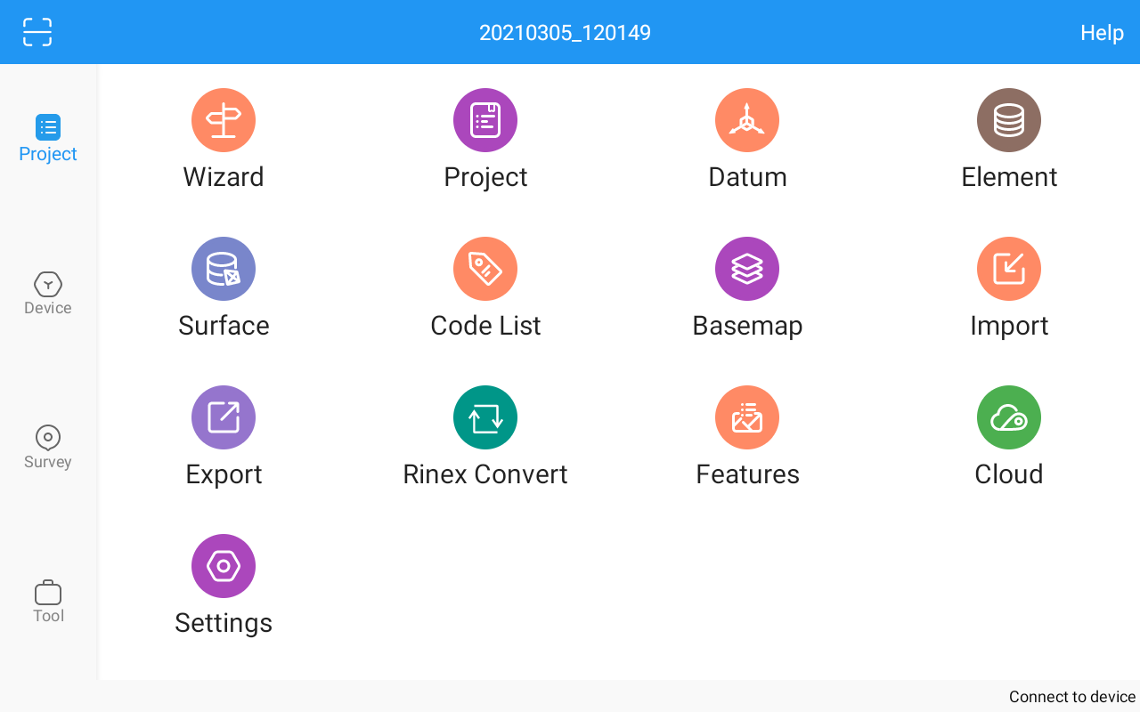
Les 4 opérations fondamentales sont PROJECT, DEVICE, SURVEY et TOOL

Slide 3
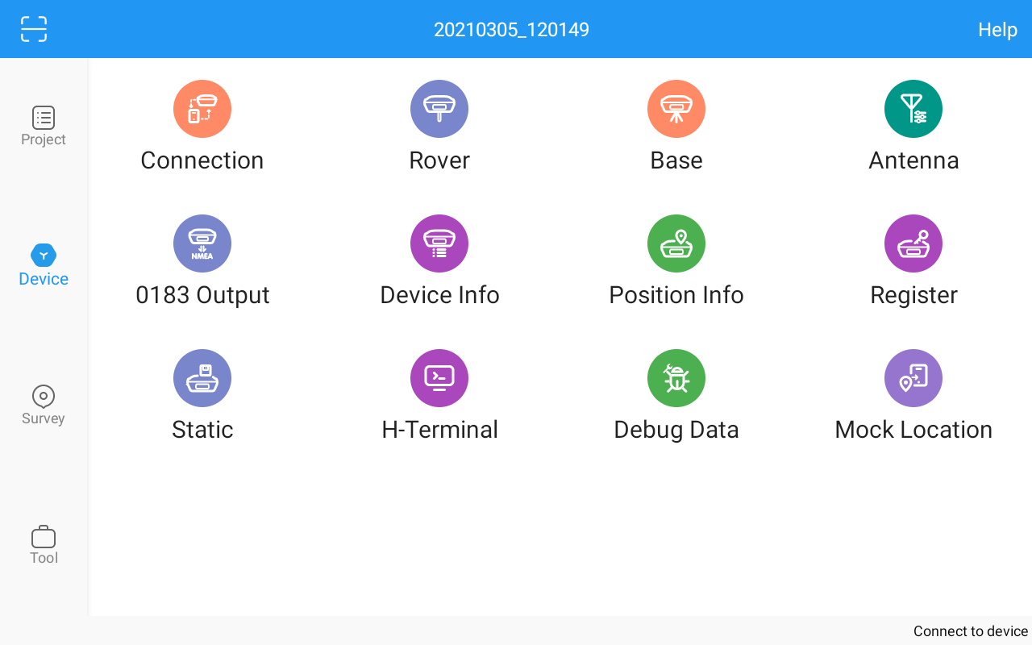

Slide 4
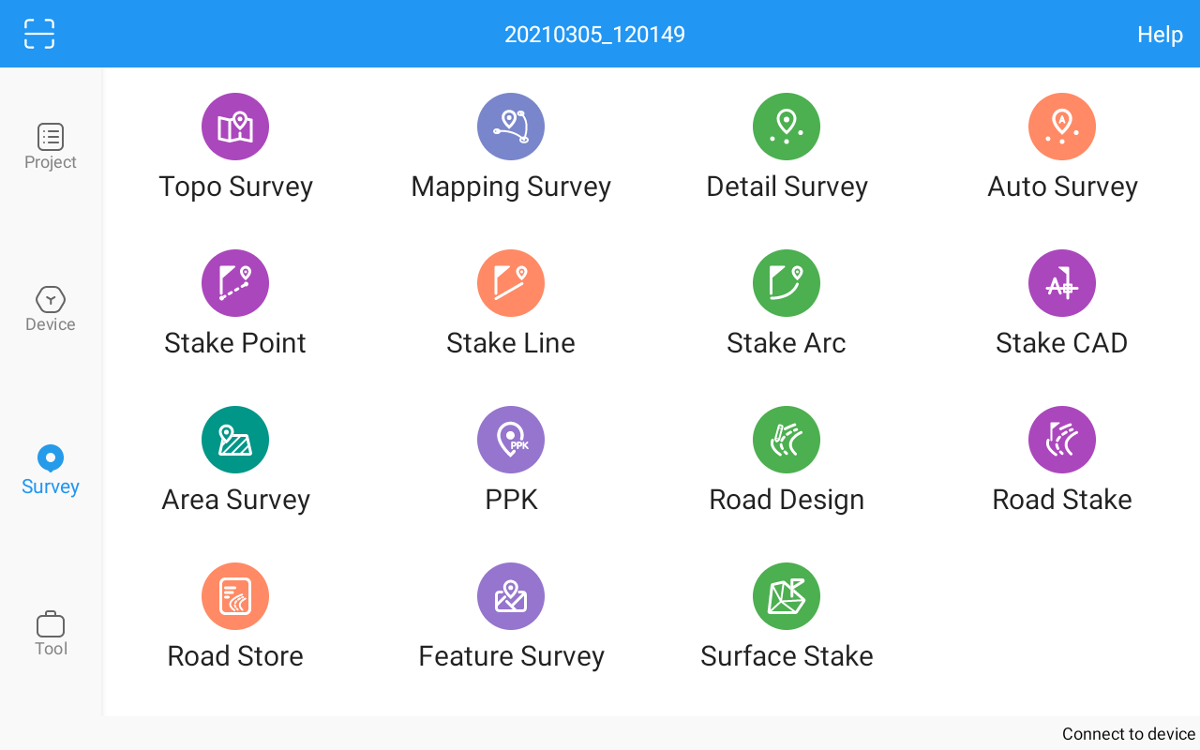

Slide 5
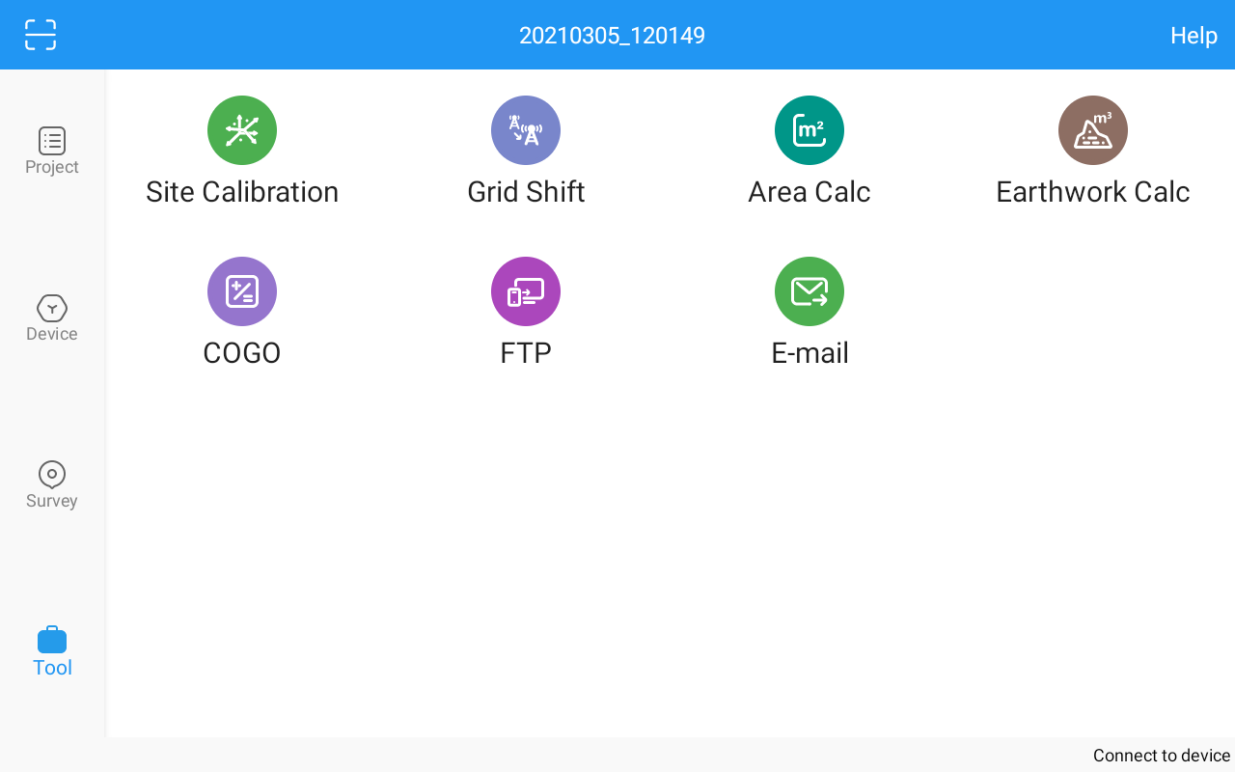

Slide 6
Configuration
SURVEY MASTER TRAINING COURSE

Slide 7
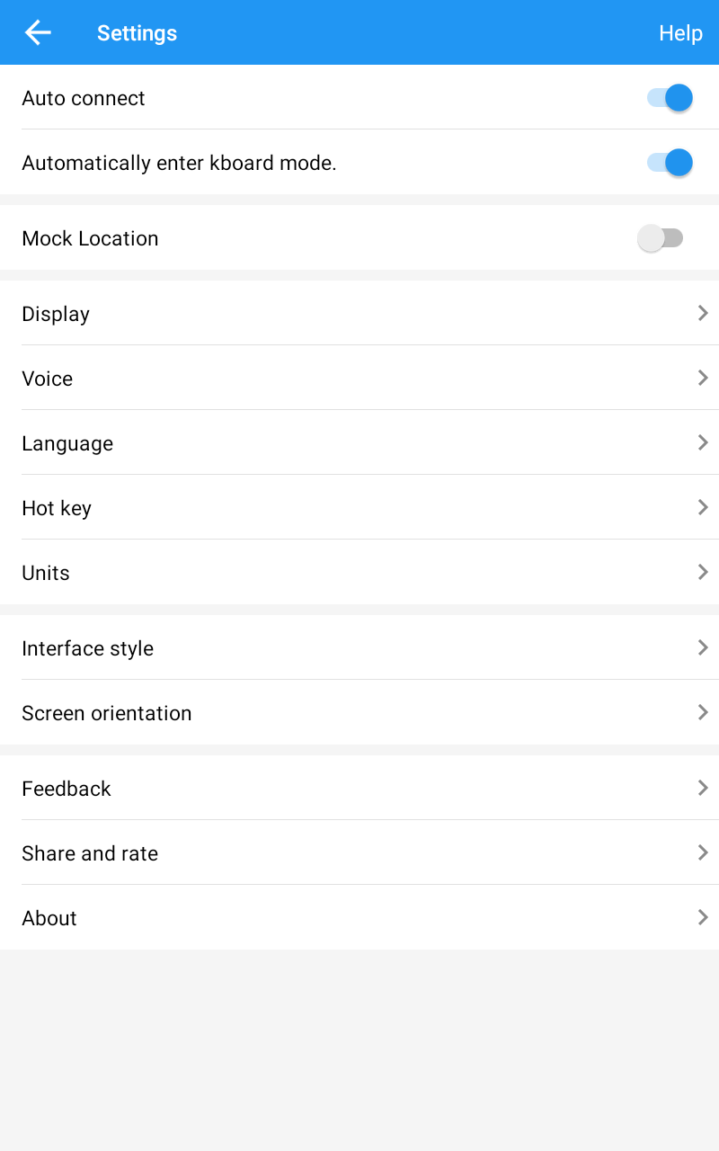
Settings (Configuration) vous permet d’adapter Survey Master à vos façons de travailler !

Slide 8
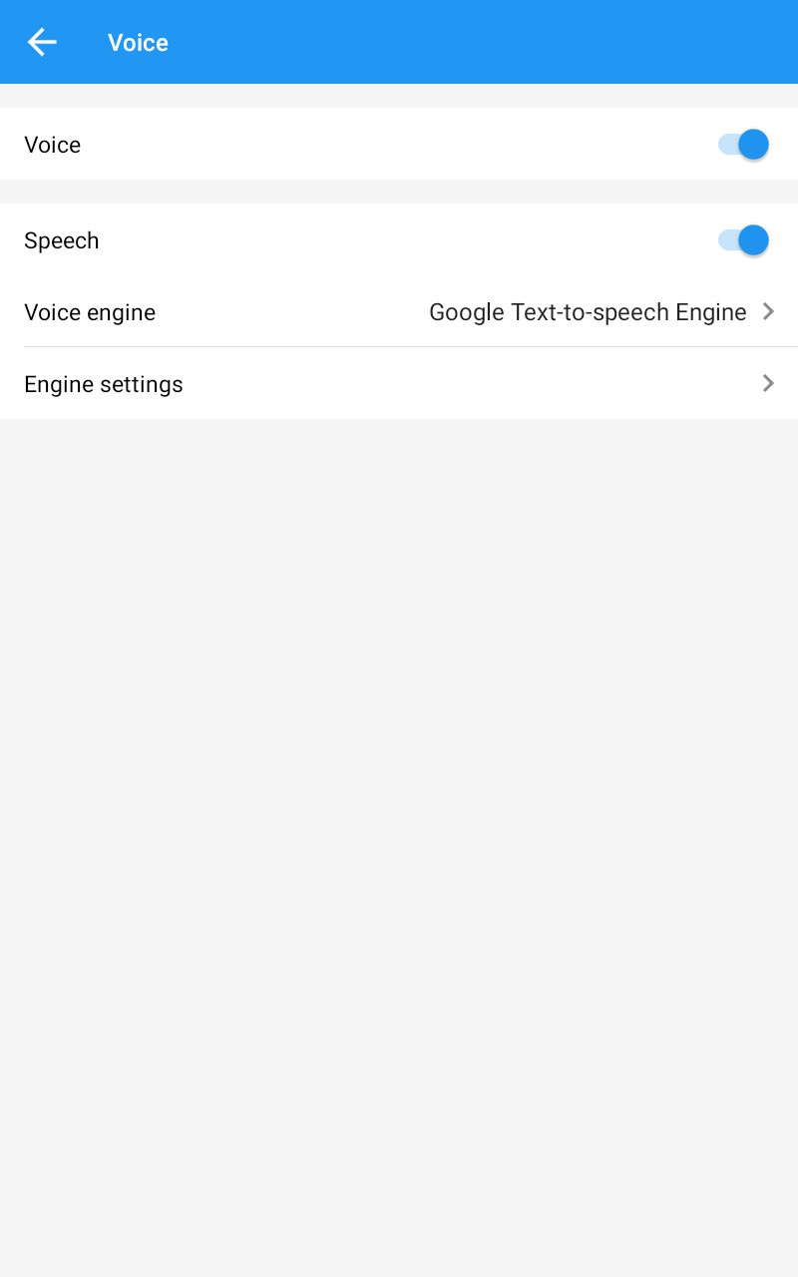
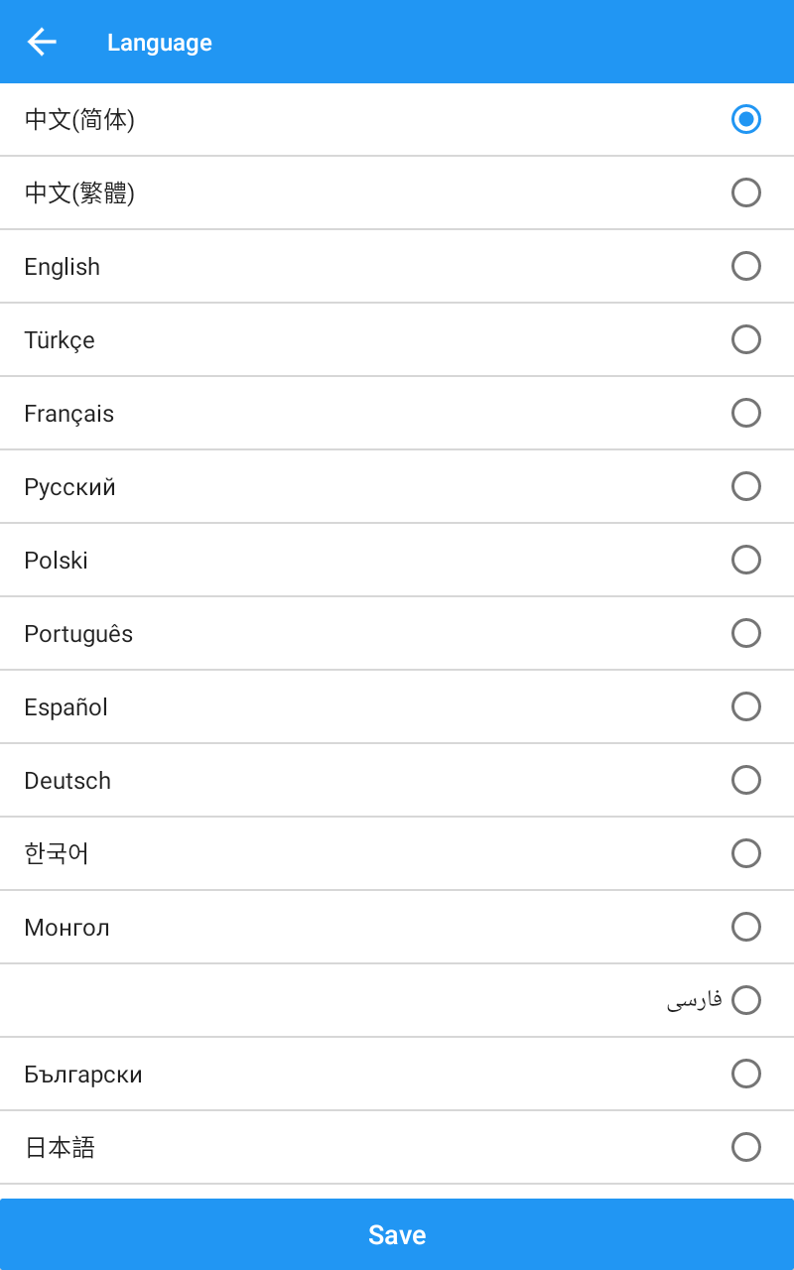
Changer l’ordre d’affichage Easting, Northing ce qui signifie pour la Belgique
Easting = X Lambert
Northing = Y Lambert
Pour affecter des touches d’un R550 ou P8 a une fonction … Ici le réglage du volume en + ou – va servir de déclencheur pour la prise des mesures.
Permet d’entendre les commandes vocales dans la langue choisie

Slide 9
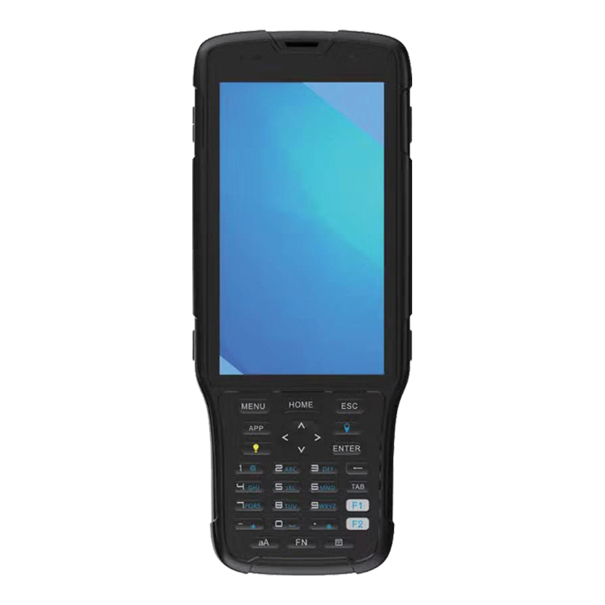
Sur le R550 la prise de mesure peut se faire en appuyant sur cette touche

Slide 10
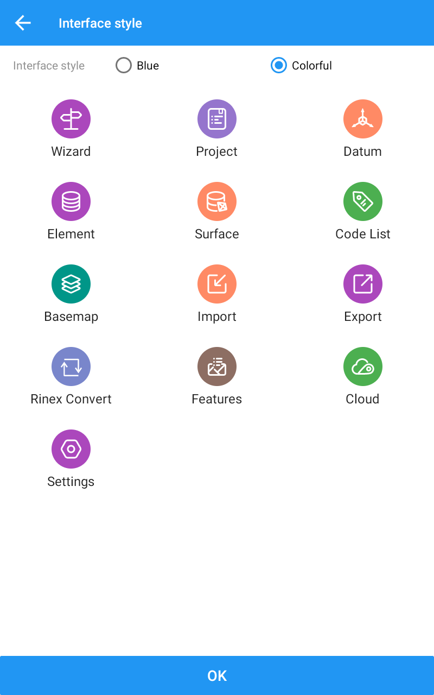
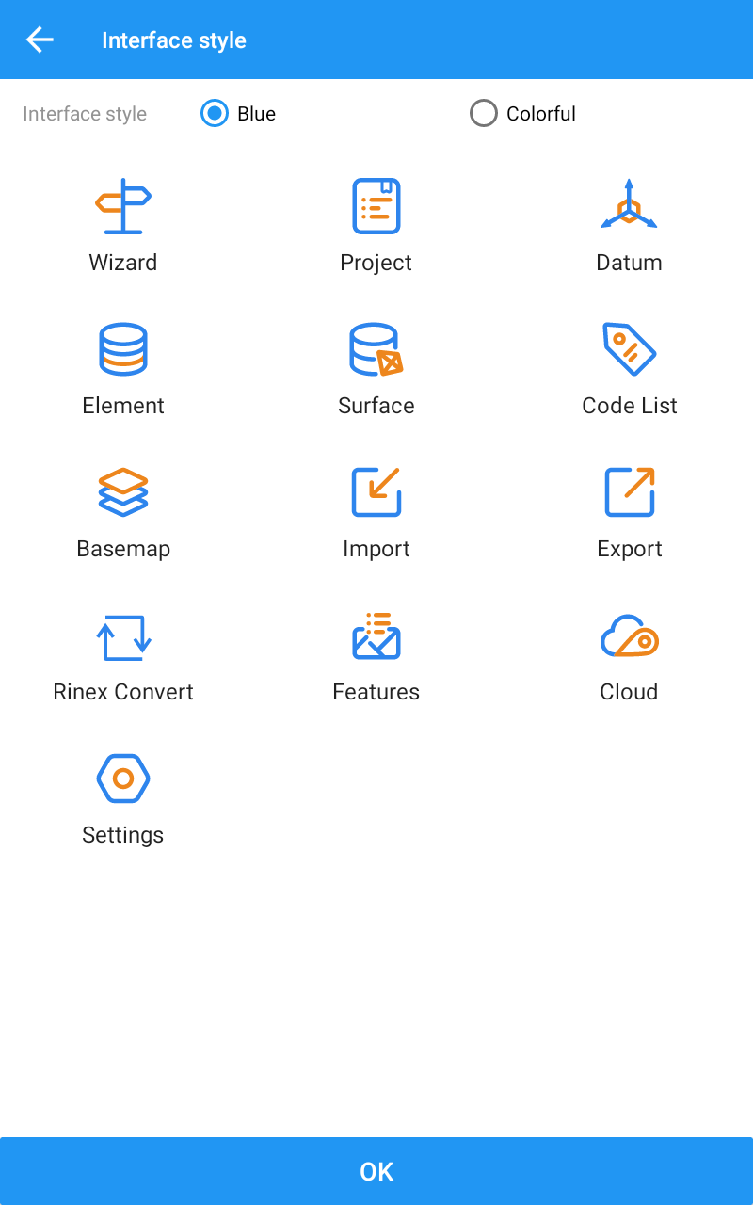
Il y deux interfaces au choix

Slide 11
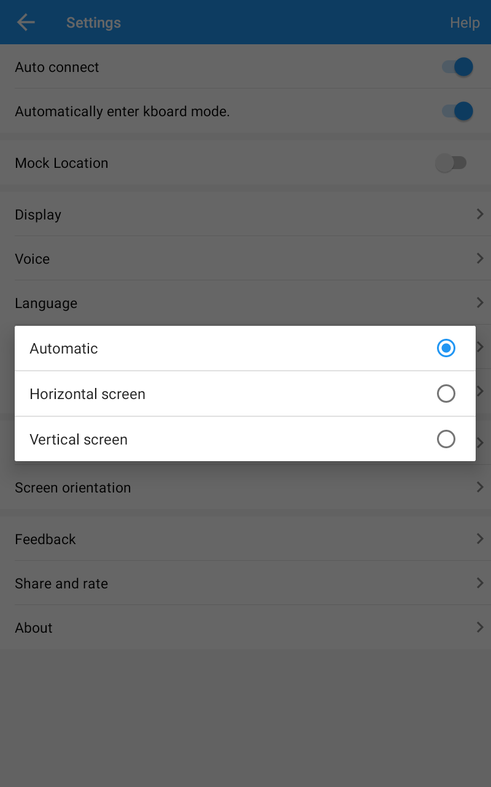
Il s’agit du réglage de l’écran en mode automatique (quand on flippe le carnet de terrain ou la tablette), paysage ou portrait

Slide 12
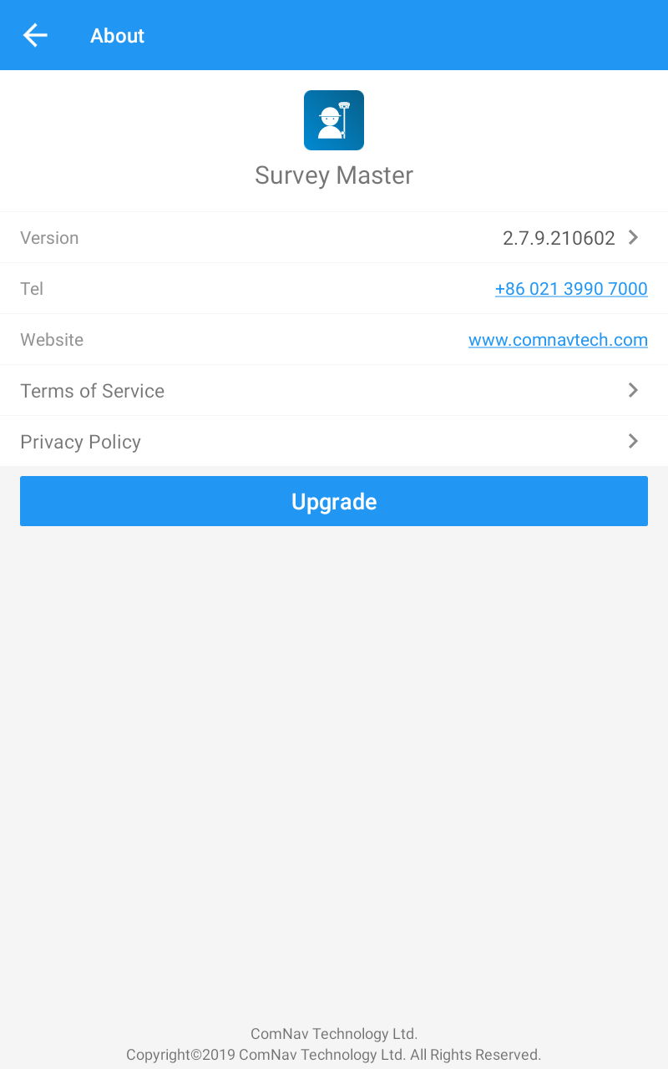
Dans “settings”, the “About” vous permet de vérifier la configuration et le cas échéant de mettre à jour Survey Master !

Slide 13
Configuration des Levés
SURVEY MASTER TRAINING COURSE

Slide 14
From GNSS WGS84 to Lambert 72
Les coordonnées obtenues sur les récepteurs GNSS sont imposées par le système de coordonnées utilisé par les opérateurs du réseau GNSS RTK et les propriétaires des constellations de satellites.
Le WGS84 est de facto le système de référence et WALCORS et FLEPOS (en Belgique) utilisent ETRS80 (European Terrestrial Reference System 1980) qui correspond étroitement au WGS84.
Les coordonnées Lambert72 sont basées sur l'ellipsoïde HAYFORD24 et donc une transformation doit être appliquée (7 paramètres) puis la conversion des coordonnées géographiques (Latitude et Longitude) en coordonnées Lambert72.

Slide 16
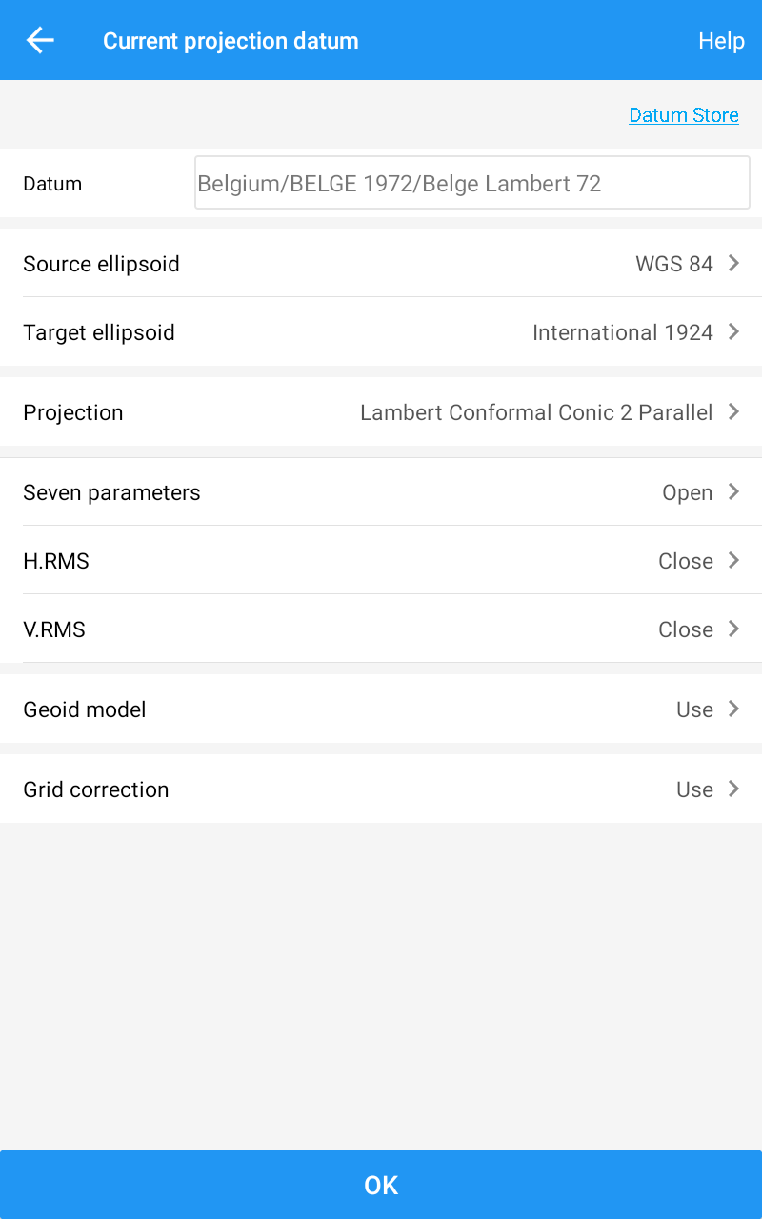
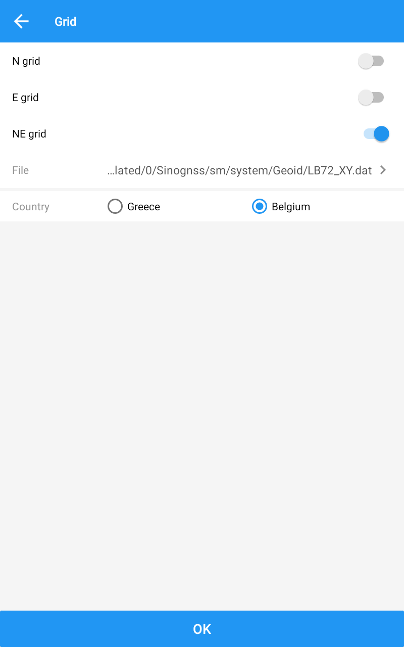
Les corrections de grille LB72_XY sont disponibles dans la bibliothèque Survey Master. L'application de ces corrections adaptera vos résultats aux valeurs délivrées par l'Institut Géographique National sur leurs bornes géodésiques.
A noter cependant que les LAMBERT 2008 avec le hBG18 sont les seules DATUM valables au regard des recommandations européennes INSPIRE. Il n'y a pas de distorsion appliquée sur les coordonnées LB2008.

Slide 17
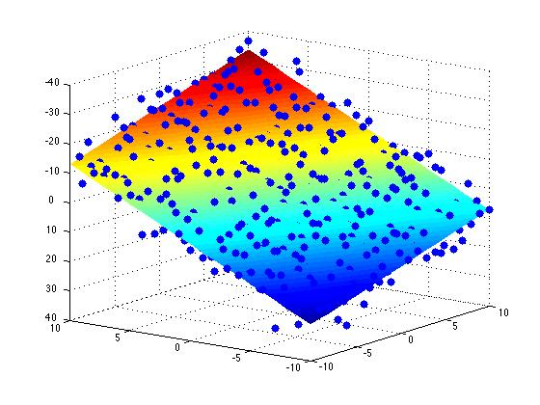
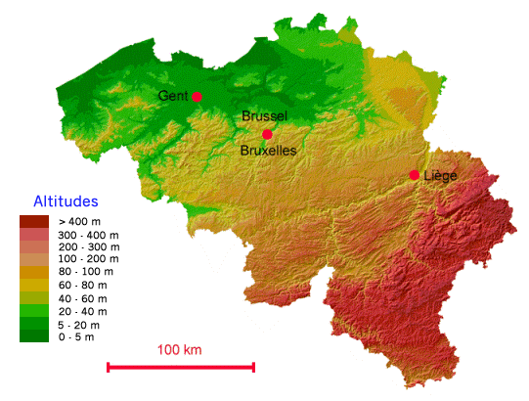
Un plat pays qui n’est pas vraiment plat mais plutôt ondulé …

Slide 18
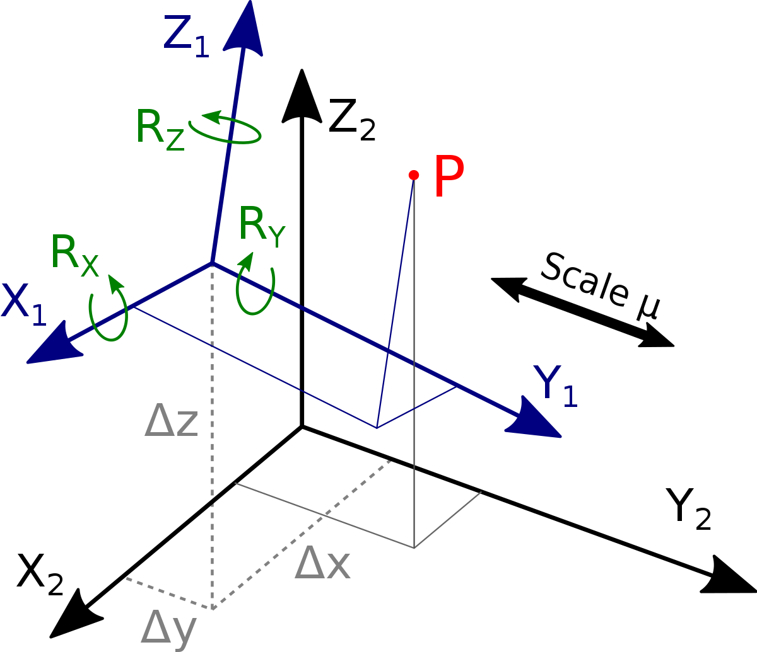
Des XYZ WGS84/ETRS80 aux XYZ HAYFORD24
XYZ WGS84/ETRS80 se réfèrent à une hauteur ellipsoïdale (forme mathématique)
XYZ HAYFORD24 se réfèrent au nivellement général – cotes ortho métriques (DNG/TAW)
IL N’Y A DONC AUCUN GEOIDE POUR LE LB72 !
C’est la transformation 7 paramètres qui inclut le basculement d’un plan …

Slide 19
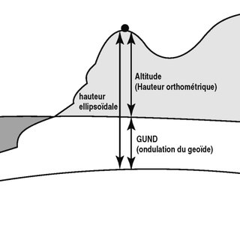
La hauteur orthométrique est celle basée sur le niveau moyen des basses mers en Belgique et le repère fondamental du Deuxième Nivellement Général au marégraphe de Oostende. La hauteur orthométrique suit la direction de la gravité (fil à plomb).
La hauteur ellipsoïdale est celle basée sur l’ellipsoïde qui est un volume mathématique et donc ne suit pas la direction de la gravité mais de la normale.
La différence entre la hauteur orthométrique et la hauteur ellipsoidale se nomme « ondulation du géoïde » et n’est pas constante sur une surface comme la Belgique.
Pour passer d’un hauteur ellipsoïdale à une hauteur DNG if faut connaître cette « ondulation géoïdale » dénommée N.
D’où l’importance d’avoir une grille de correction des altitudes !
Hauteur Ellipsoïdale = Hauteur Orthométrique + Ondulation du géoïde (N)

Slide 20
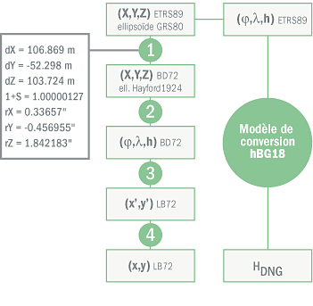
The Datum Conversion Trick
De ETRS89/WGS84 à Lambert XY, le H (DNG/TAW) fait soit partie de la transformation, soit … est divisé et un modèle de correction altimétrique le hBG03 (2003) utilisant les valeurs DNG/TAW de 2003 ou le modèle hBG18 (2018) qui a été développé en utilisant les valeurs DNG/TAW mises à jour en 2018.
QUE SE PASSE-T-IL QUAND VOUS UTILISEZ LE HBG03 ET UN AUTRE GEOMETRE UTILISE LE HBG18 ?

Slide 21
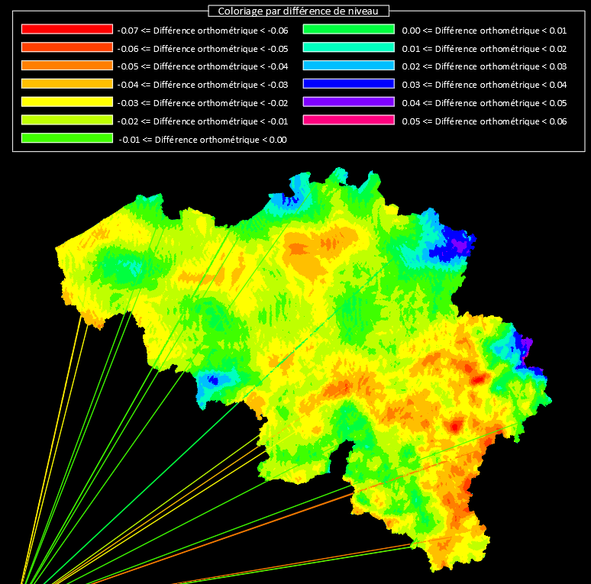
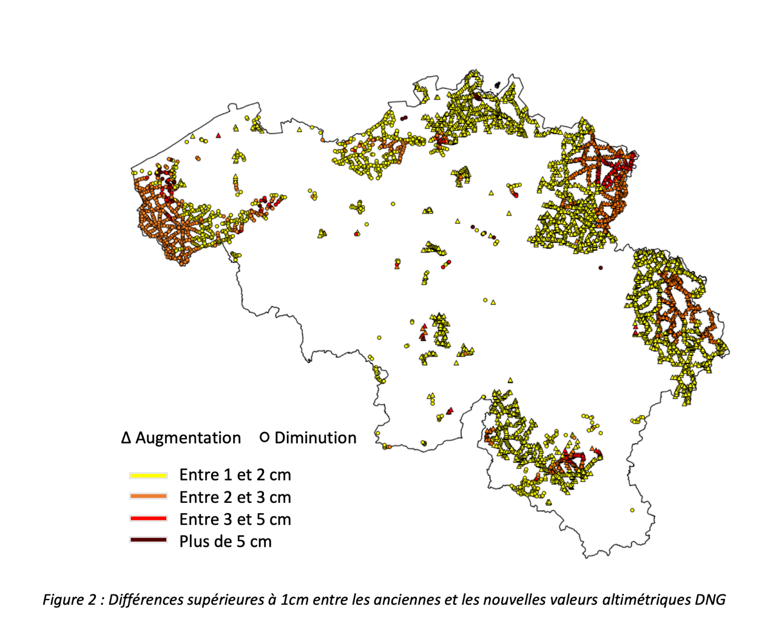
Le nouveau hBG18 (2018) est un modèle de correction altimétrique affiné (quasi géoïde) intégrant des valeurs DNG mises à jour… en raison de la nouvelle campagne de nivellement de l'IGN/NGI. Il est donc plus précis que le hBG03.

Slide 22
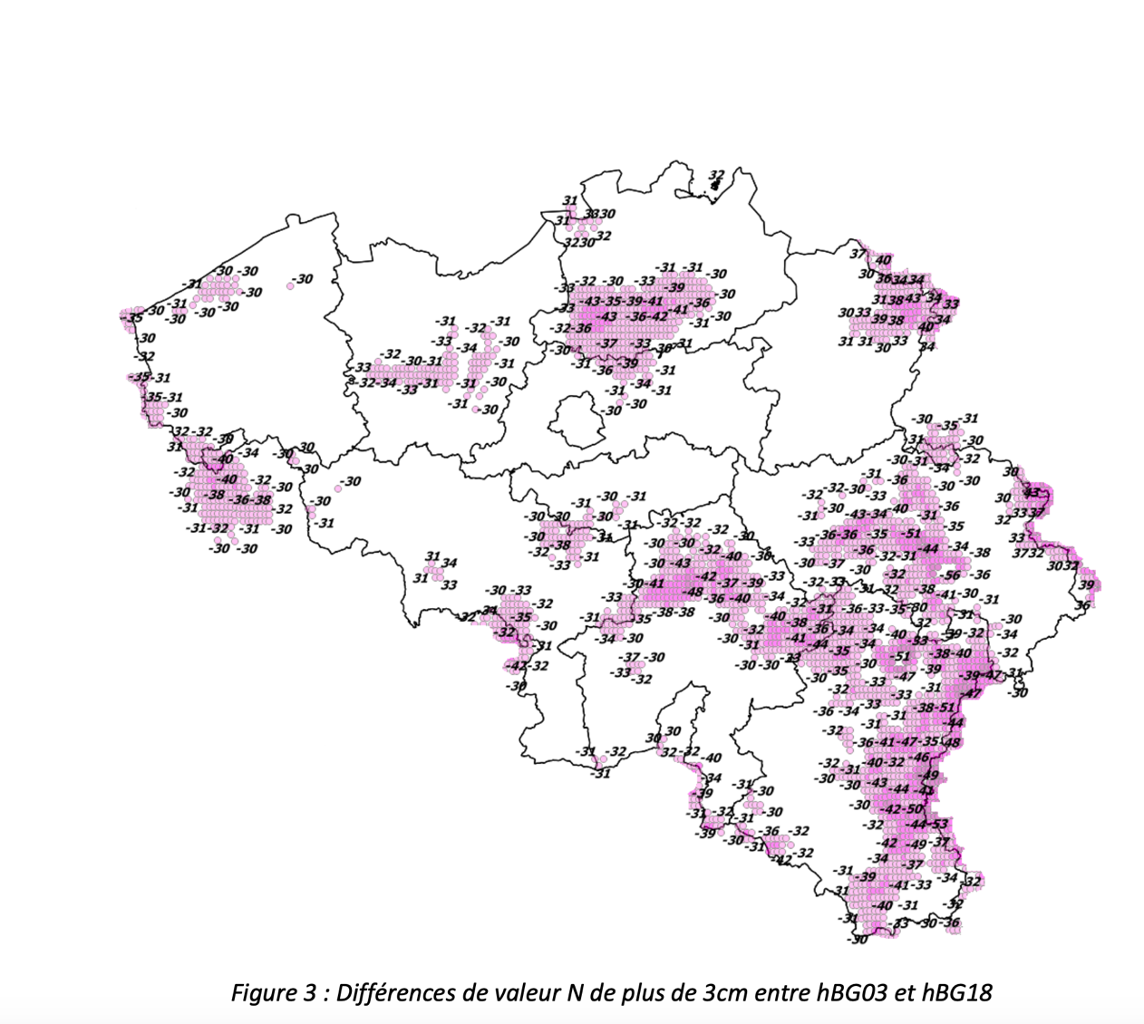
Le choix du modèle de correction hBG03 ou hBG18 n’est donc pas innocent …

Slide 23
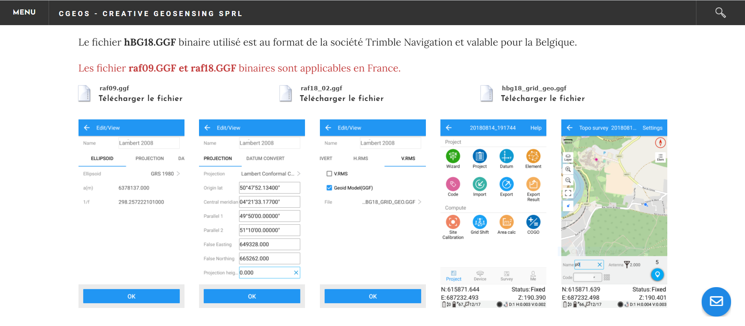
Le “géoïde” hBG18 peut être téléchargé à partiri du site : www.cgeos.be dans le format accepté par Survey Master.

Slide 24
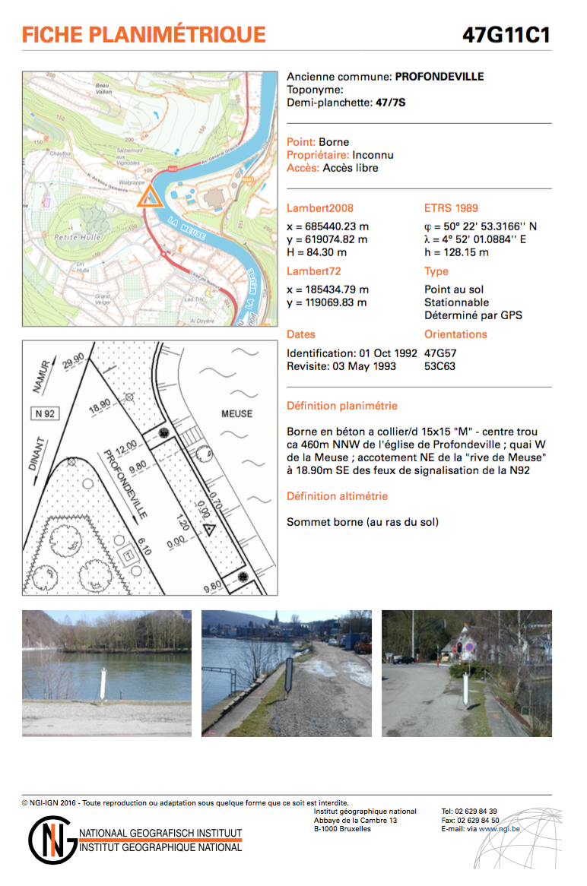
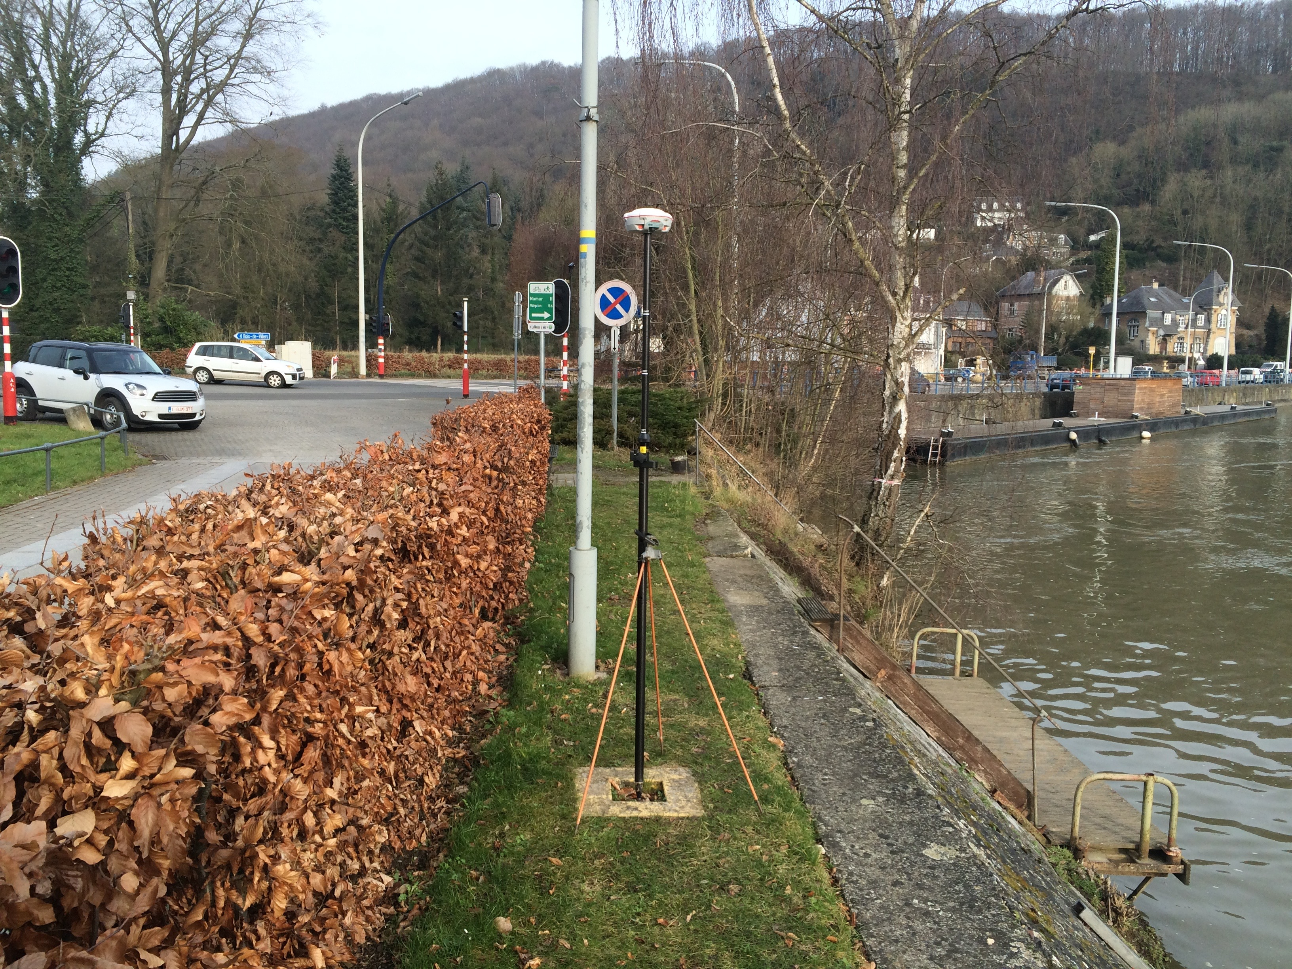
Une bonne pratique consiste à stationner une borne géodésique et de vérifier que tous les paramètres sont corrects.

Slide 25
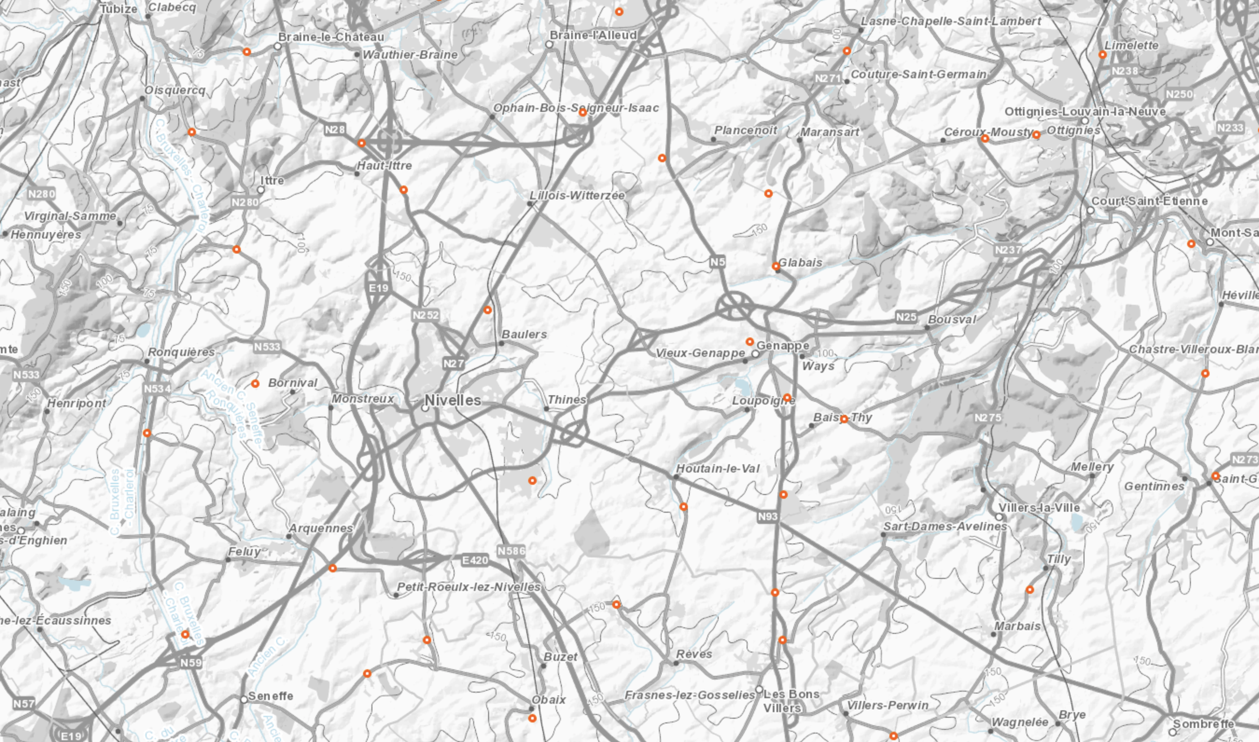
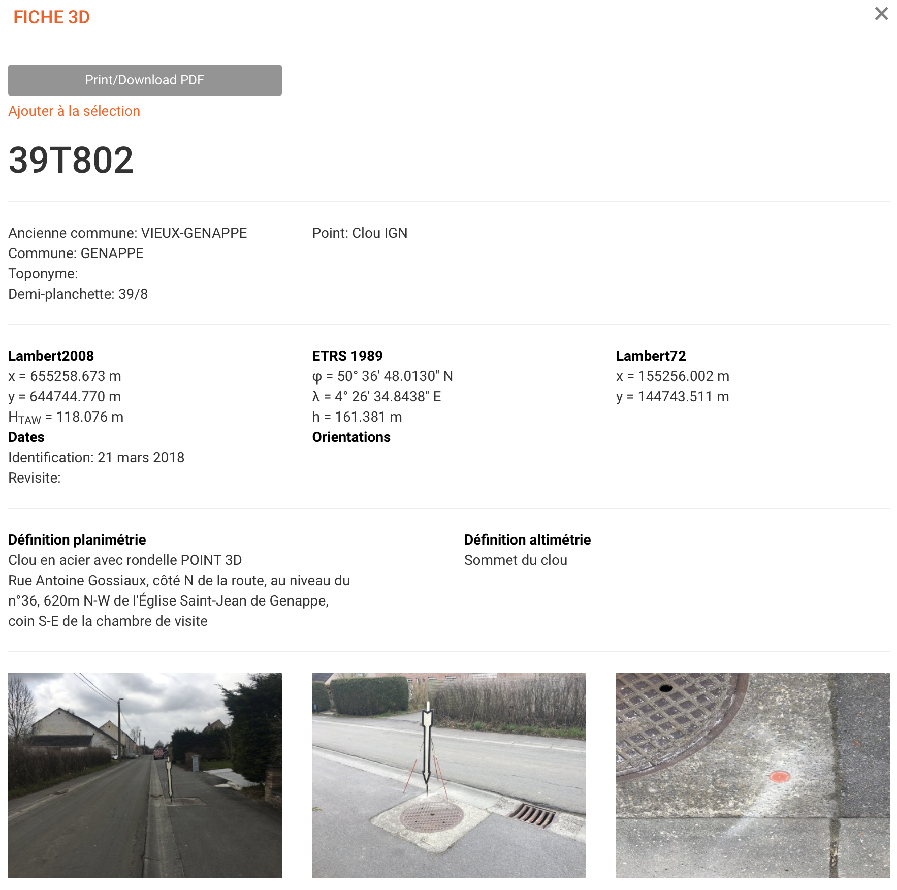
Pour cette raison l’Institut Géographique établit de nouveaux points qui sont des rivets et mesurés au GNSS

Slide 26
Réseaux GNSS RTK
SURVEY MASTER TRAINING COURSE

Slide 27
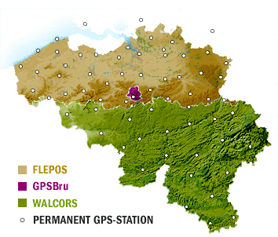
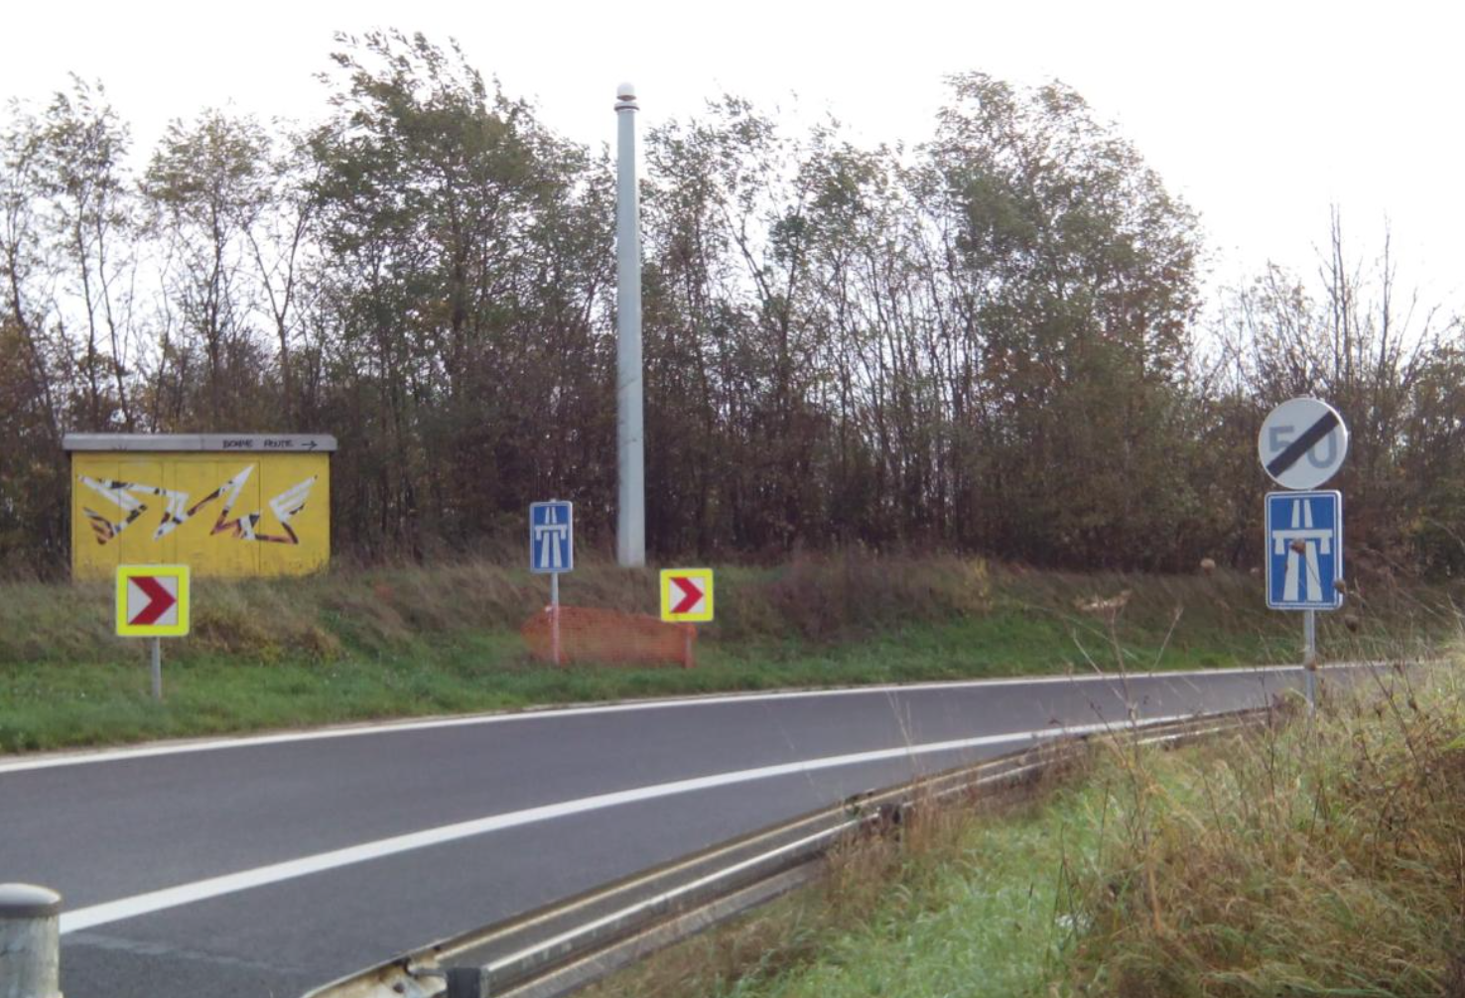
Les Réseaux GNSS RTK en Belgique
23 + 35 + 1 Stations CORS

Slide 28
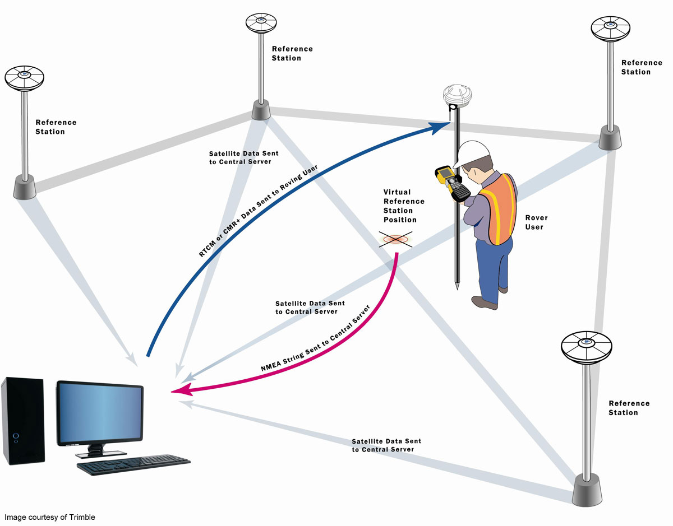
Le principe des stations de base GNSS virtuelle repose sur l’envois vers un serveur des positions de l’utilisateur, et la génération d’observations « virtuelles » corrigées en ce point qui sont transmises au mobile pour améliorer sa position de quelques mètres au cm. Ce mécanisme est automatique et requiert donc une connexion internet mobile pour accéder au serveur sélectionné. Le protocole de ces transactions est le NTRIP qui se base sur de l’HTML (comme la construction de site web).

Slide 29
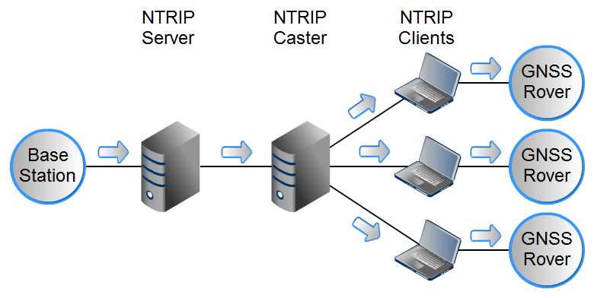
NTRIP (Network Transport of RTCM data via Internet Protocol )
Le mobile est donc le « client » qui se connecte sur le NTRIP Caster qui est installé sur les serveurs de WALCORS et FLEPOS.
Les stations permanentes, elles, sont des « serveurs » de données.

Slide 30
NTRIP MOUNT POINT TABLE
STR;VRS2021G;VRS2021G;RTCM 2;Messages 20 21;2;GPS;WALCORS;BE;49.93;4.07;1;0;Leica GNSS Spider;none;B;N;9600;
STR;VRS1819G;VRS1819G;RTCM 2;Messages 18 19;2;GPS;WALCORS;BE;49.93;4.07;1;1;Leica GNSS Spider;none;B;N;9600;
STR;VRS1819GG;VRS1819GG;RTCM 2;Messages 18 19;2;GPS & GLO;WALCORS;BE;49.93;4.07;1;1;Leica GNSS Spider;none;B;N;9600;
STR;VRS31G;VRS31G;RTCM 3;;2;GPS;WALCORS;BE;49.93;4.07;1;1;Leica GNSS Spider;none;B;N;9600;
STR;VRS31GG;VRS31GG;RTCM 3;;2;GPS & GLO;WALCORS;BE;49.93;4.07;1;1;Leica GNSS Spider;none;B;N;9600;
STR;FKP2021G;FKP2021G;RTCM 2;Messages 20 21;2;GPS;WALCORS;BE;49.93;4.07;1;1;Leica GNSS Spider;none;B;N;9600;
STR;MAX1516G;MAX1516G;RTCM 3;1015 1016;2;GPS;WALCORS;BE;49.93;4.07;1;1;Leica GNSS Spider;none;B;N;9600;
STR;MAX1516GG;MAX1516GG;RTCM 3;1015 1016;2;GPS & GLO;WALCORS;BE;49.93;4.07;1;1;Leica GNSS Spider;none;B;N;9600;
STR;MAX17G;MAX17G;RTCM 3;1017;2;GPS;WALCORS;BE;49.93;4.07;1;1;Leica GNSS Spider;none;B;N;9600;
STR;MAX17GG;MAX17GG;RTCM 3;1017;2;GPS & GLO;WALCORS;BE;49.93;4.07;1;1;Leica GNSS Spider;none;B;N;9600;
STR;VRSCMRPGG;VRSCMRPGG;CMR+;;2;GPS & GLO;WALCORS;BE;49.93;4.07;1;1;Leica GNSS Spider;none;B;N;9600;
STR;MAXLEI4GG;MAXLEI4GG;Leica;;2;GPS & GLO;WALCORS;BE;49.93;4.07;1;1;Leica GNSS Spider;none;B;N;9600;
STR;IMAX31GG;IMAX31GG;RTCM 3;iMAX;2;GPS & GLO;WALCORS;BE;49.93;4.07;1;1;Leica GNSS Spider;none;B;N;9600;
STR;iMAX31G;iMAX31G;RTCM 3;iMAX;2;GPS;WALCORS;BE;49.93;4.07;1;1;Leica GNSS Spider;none;B;N;9600;
STR;NEAR31GG;NEAR31GG;RTCM 3;Messages 20 21 IMAX;2;GPS & GLO;WALCORS;BE;49.93;4.07;1;0;Leica GNSS Spider;none;B;N;9600;
STR;NEAR31G;NEAR31G;RTCM 3;Messages 20 21 IMAX;2;GPS;WALCORS;BE;49.93;4.07;1;0;Leica GNSS Spider;none;B;N;9600;
STR;IMAXGGG;IMAXGGG;RTCM 3;Code 1 2;2;GPS+GLO+GAL;WALCORS;BE;49.93;4.07;1;1;Leica GNSS Spider;none;B;N;9600;
STR;VRSGGG;VRSGGG;RTCM 3;Code 1 2;2;GPS+GLO+GAL;WALCORS;BE;49.93;4.07;1;1;Leica GNSS Spider;none;B;N;9600;
STR;NEARGGG;NEARGGG;RTCM 3;Code 1 2;2;GPS+GLO+GAL;WALCORS;BE;49.93;4.07;1;0;Leica GNSS Spider;none;B;N;9600;
ENDSOURCETABLE
Le fichier « Table des points de montage » sert à offrir aux utilisateurs, la modélisation souhaitée. On utilise toujours le VRS31GG ou le VRSGGG (GPS, GLONASS, GALILEO) ou bien IMAX31GG, IMAXGGG. Le NEAR31GG, NEARGGG est la connexion à la station la plus proche de l’utilisateur sans corrections. Ce sera alors une solution en « simple » RTK.

Slide 31
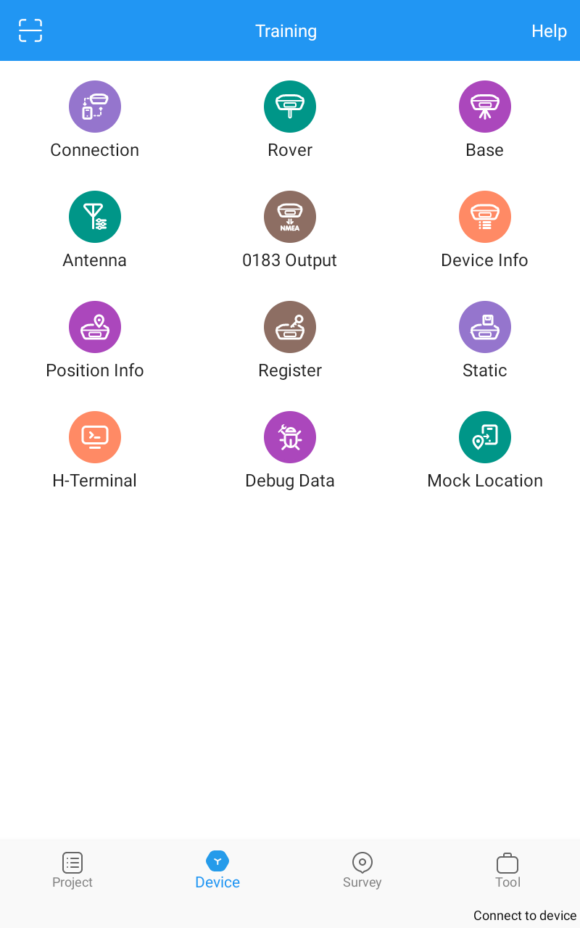
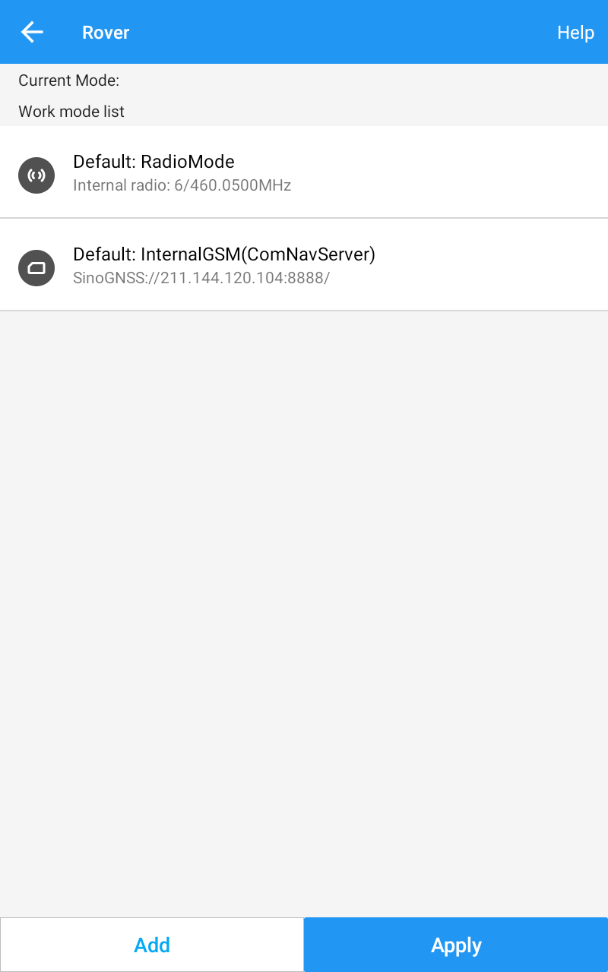
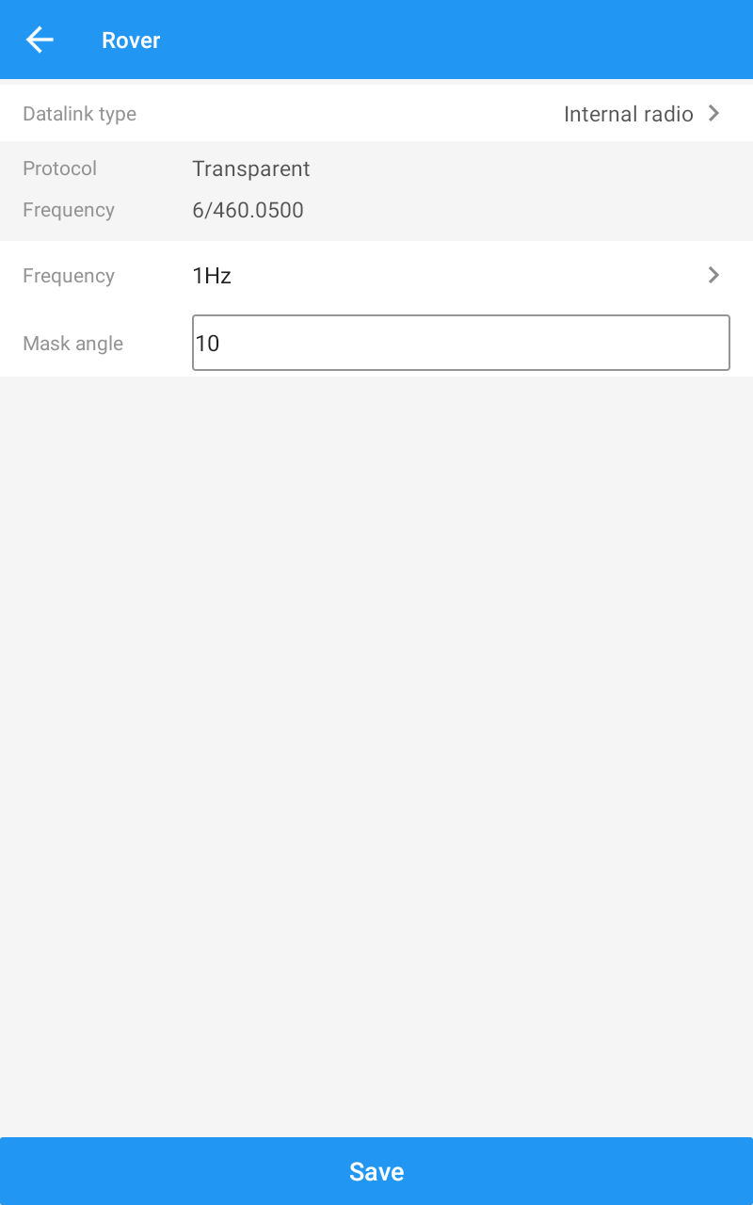
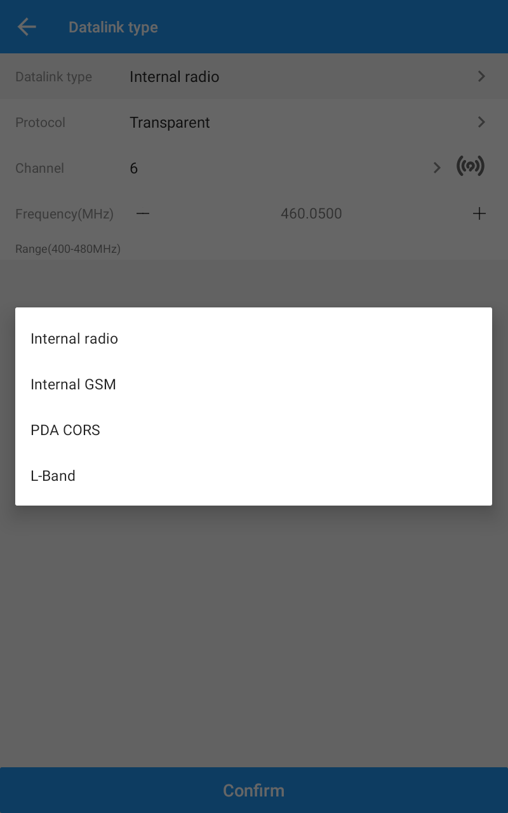
Il existe plusieurs possibilités pour connecter SURVEY MASTER au réseau GNSS RTK. Le mode PDA CORS utilise l'internet mobile ou le WIFI de la tablette P8 et du carnet de terrain R550, tandis que le GSM INTERNE utilise le MODEM du récepteur GNSS. Avec le mode GSM INTERNE, vous devez insérer une CARTE SIM SANS PIN dans le récepteur GNSS.

Slide 32
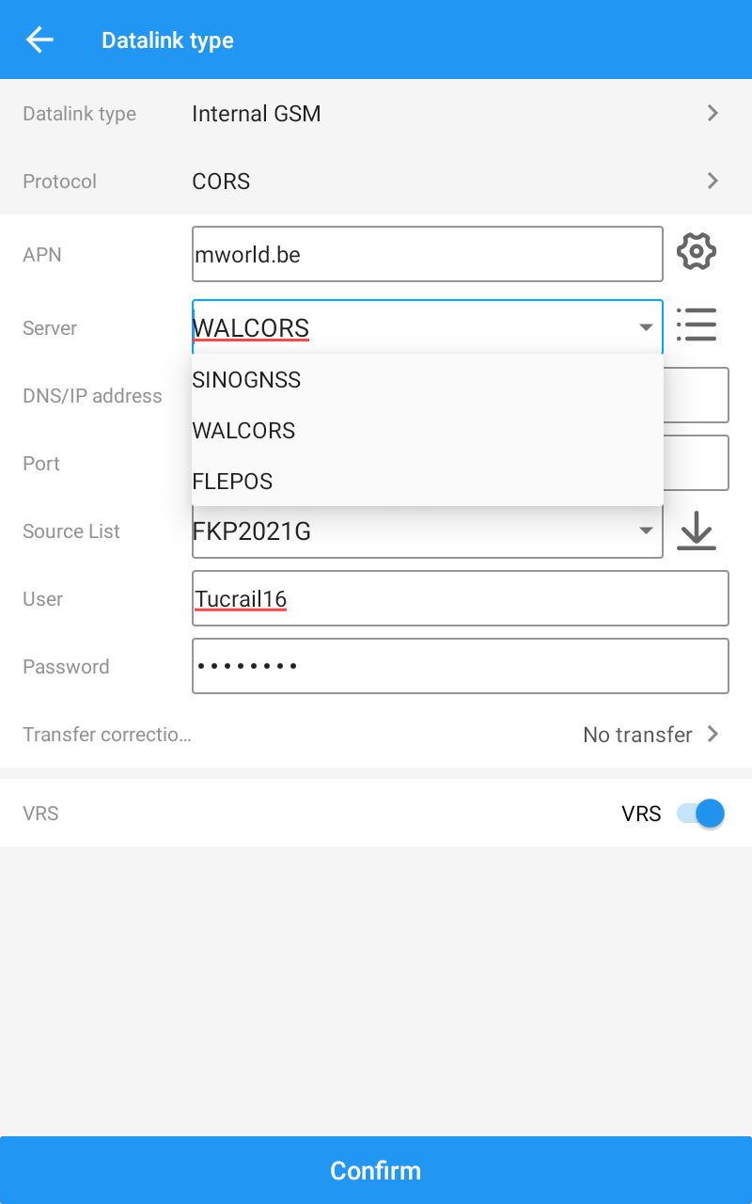
Le protocole CORS doit être sélectionné

Slide 33
L'APN signifie Acces Point Name et est fourni par le fournisseur de la carte SIM pour accéder aux services Internet Mobile.
PROXIMUS APN internet.proximus.be
ORANGE APN mworld.be
Bien qu'il soit demandé d'entrer un nom d'utilisateur et un mot de passe, PROXIMUS et ORANGE ne demandent pas de telles informations d'identification, alors remplissez simplement le champ avec un "a" ou un autre caractère ...

Slide 34
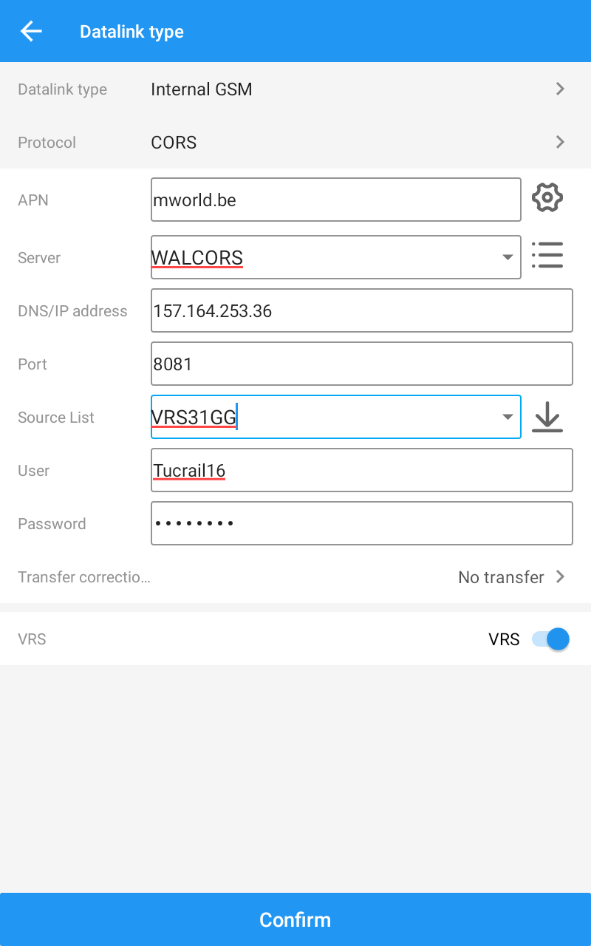
Ces informations sont fournies par WALCORS lors de l’inscription à leurs services à savoir l’adresse IP 157.164.253.36 et le port 8081
Le point de montage doit être sélectionné dans la liste activée par la flèche !
Ces informations sont fournies par WALCORS lors de l’inscription sous forme d’un login et password

Slide 35
Connecter le récepteur GNSS
SURVEY MASTER TRAINING COURSE

Slide 36
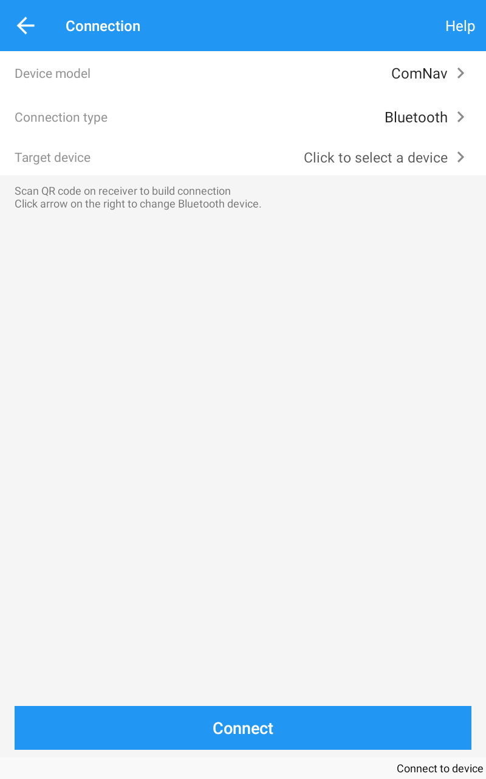
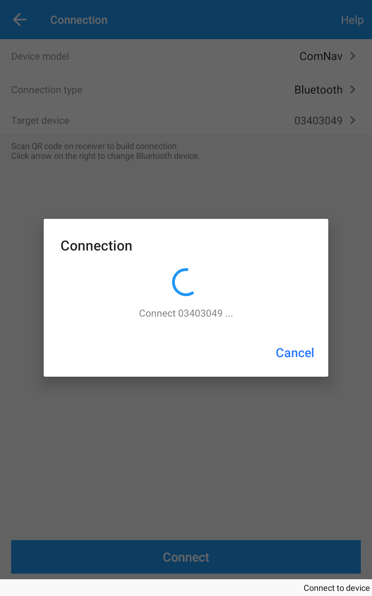
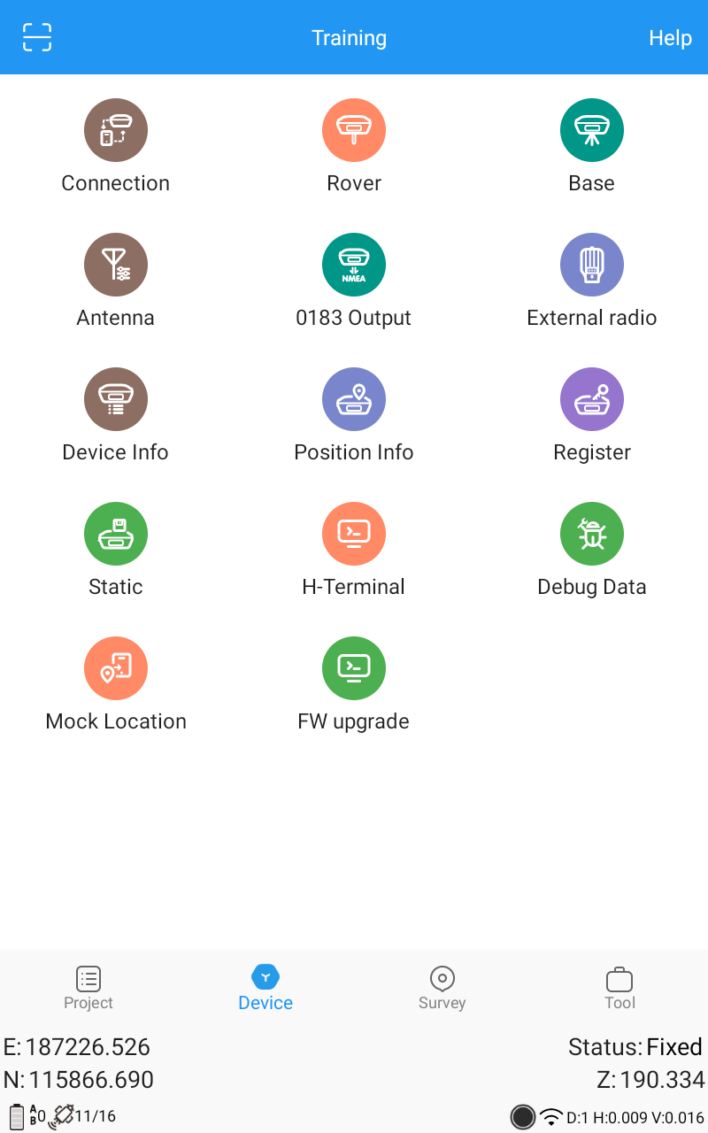
Le récepteur GNSS est connecté au SURVEY MASTER via l'interface Bluetooth. Lors de la recherche dans la liste Bluetooth, le périphérique portant le numéro de série du récepteur GNSS est le bon !
Cette opération se fait une seule fois, car SURVEY MASTER retient ce périphérique et se connecte automatiquement (voir les paramètres de configuration)

Slide 37
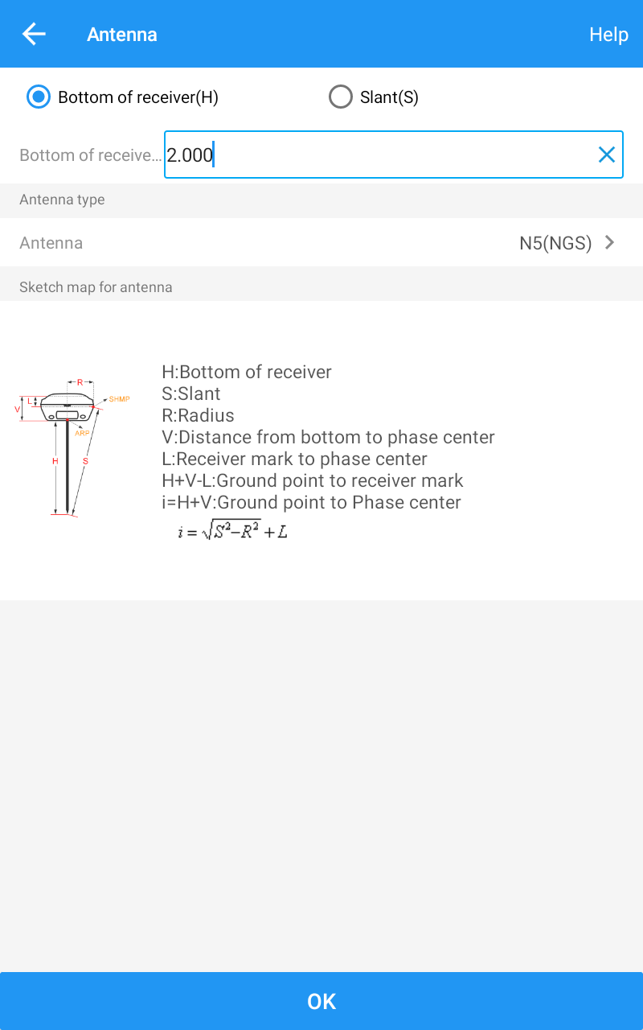
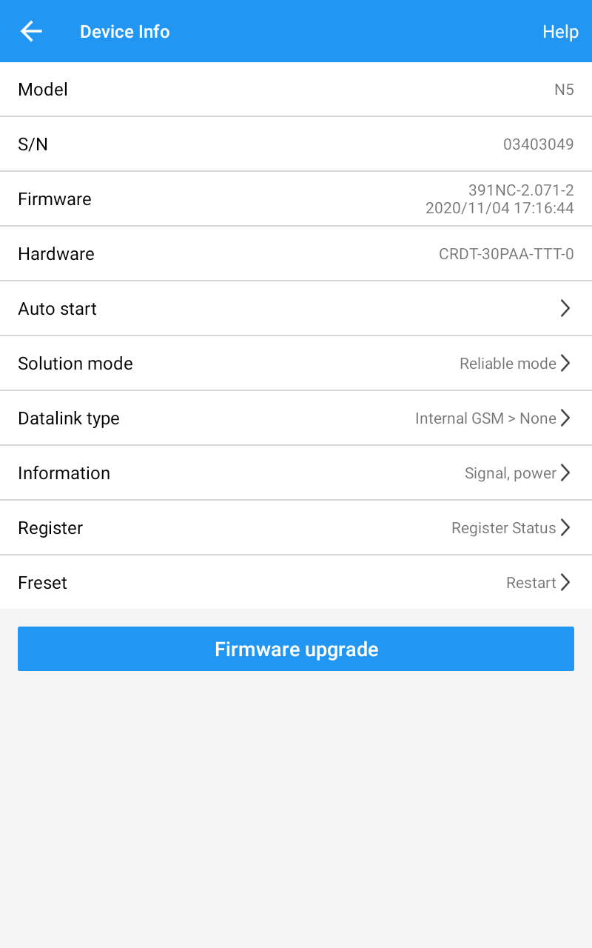
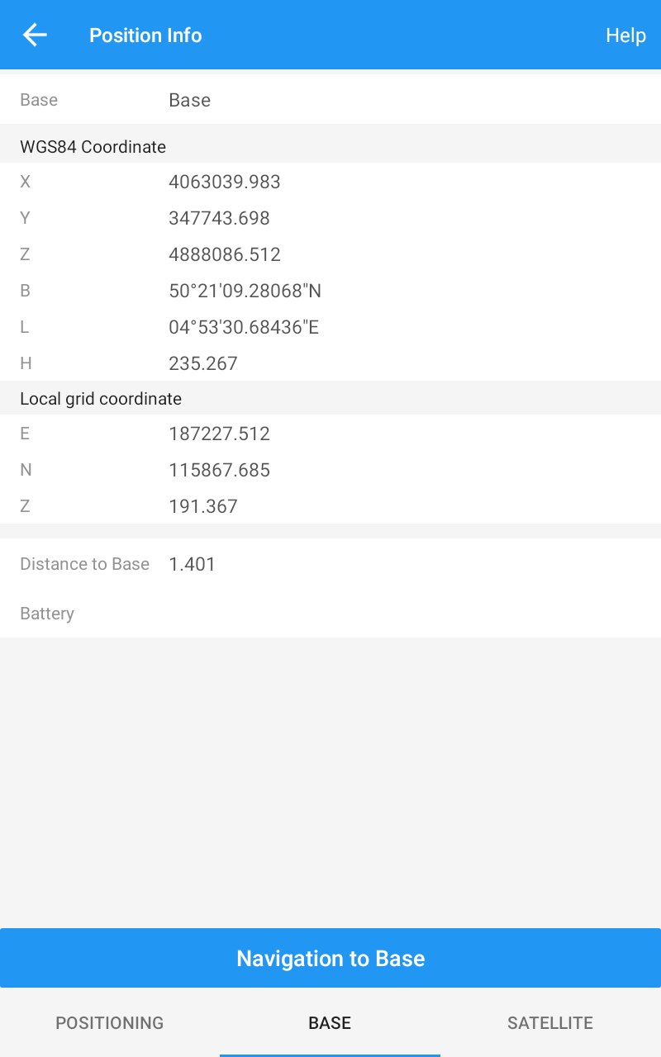
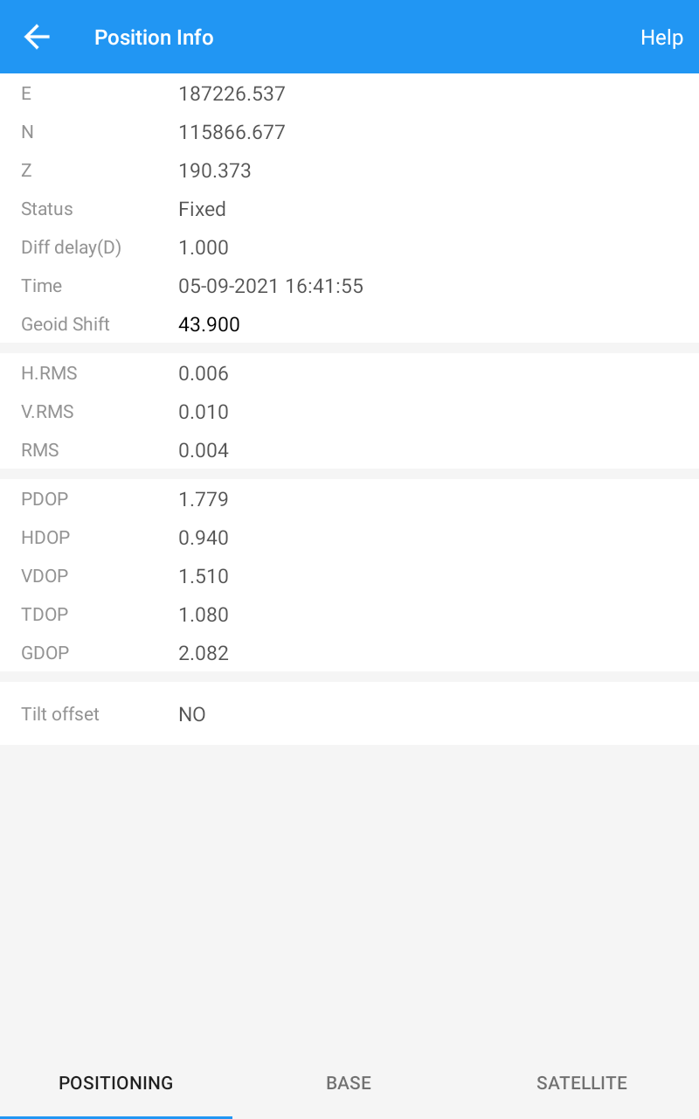

Slide 38
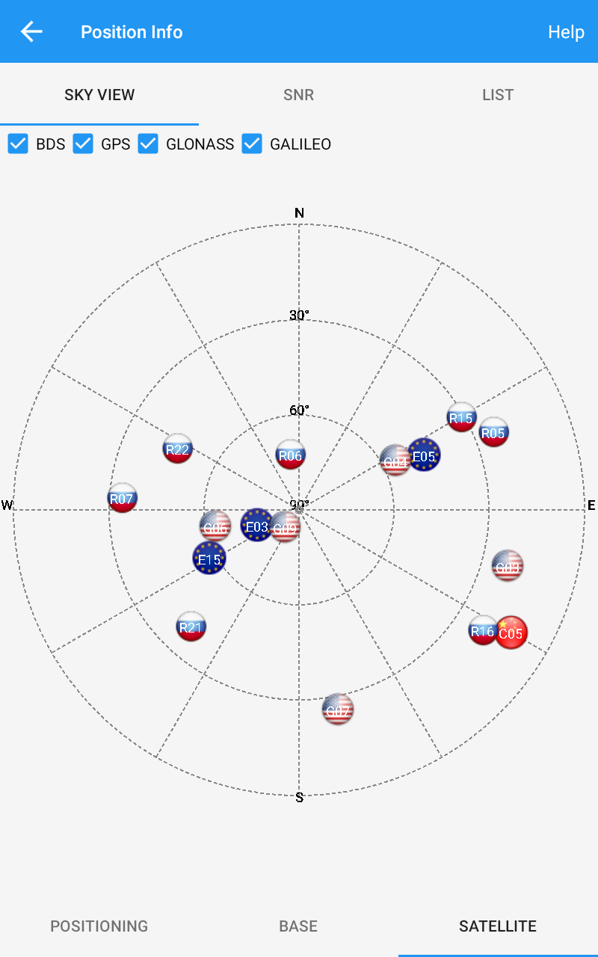
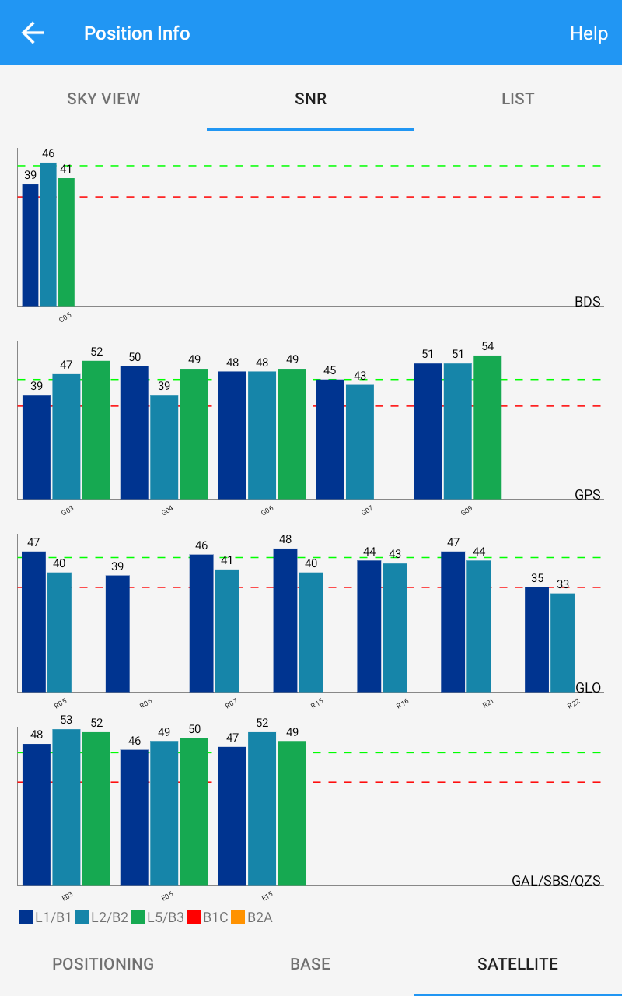
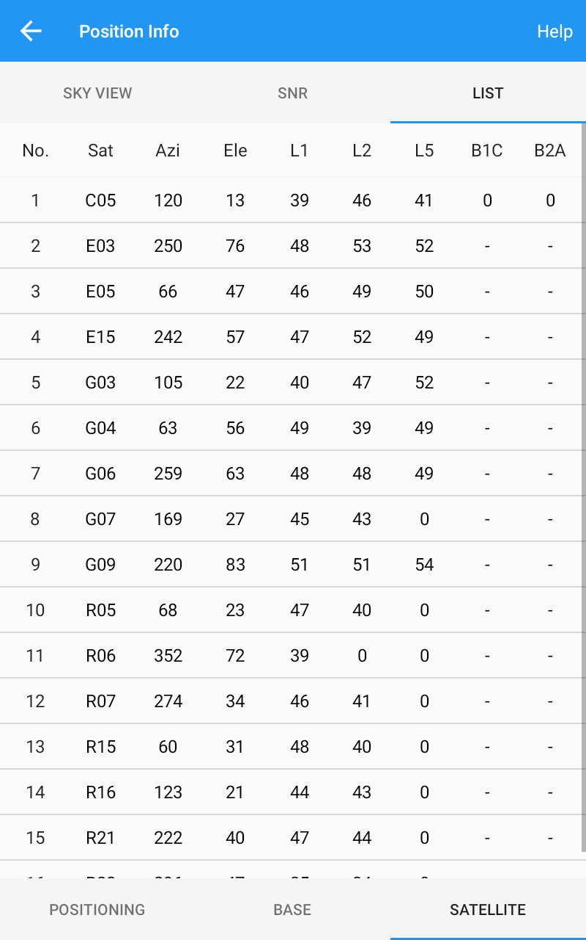

Slide 39
Topographie
SURVEY MASTER TRAINING COURSE

Slide 41
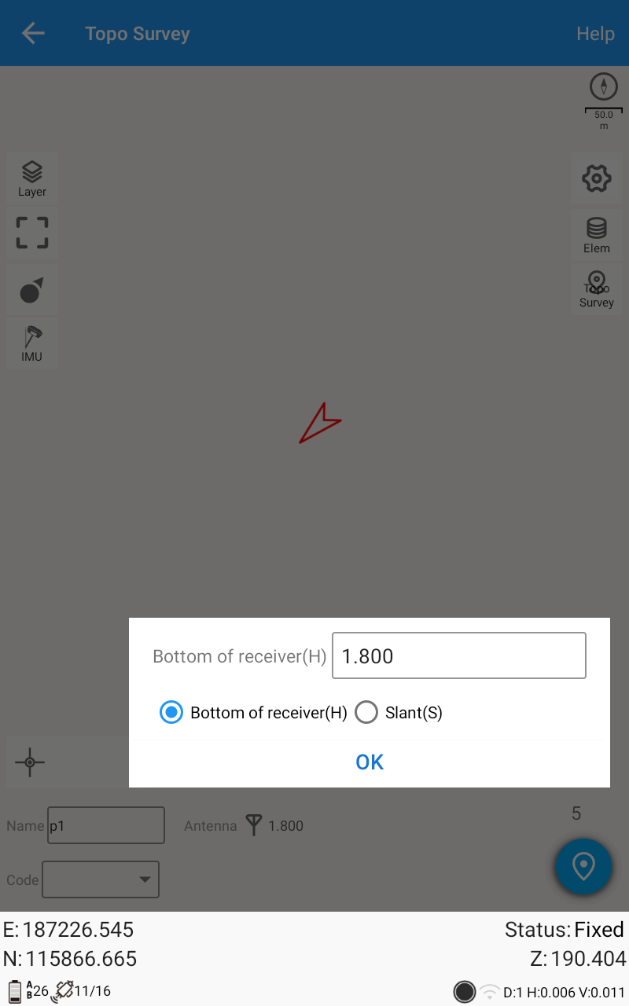
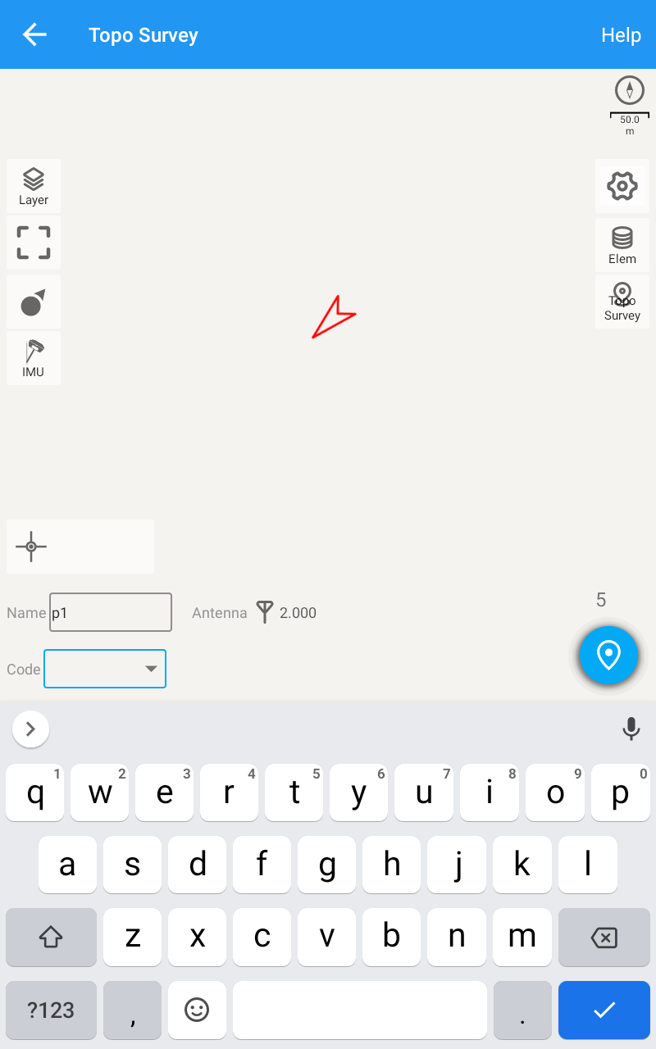
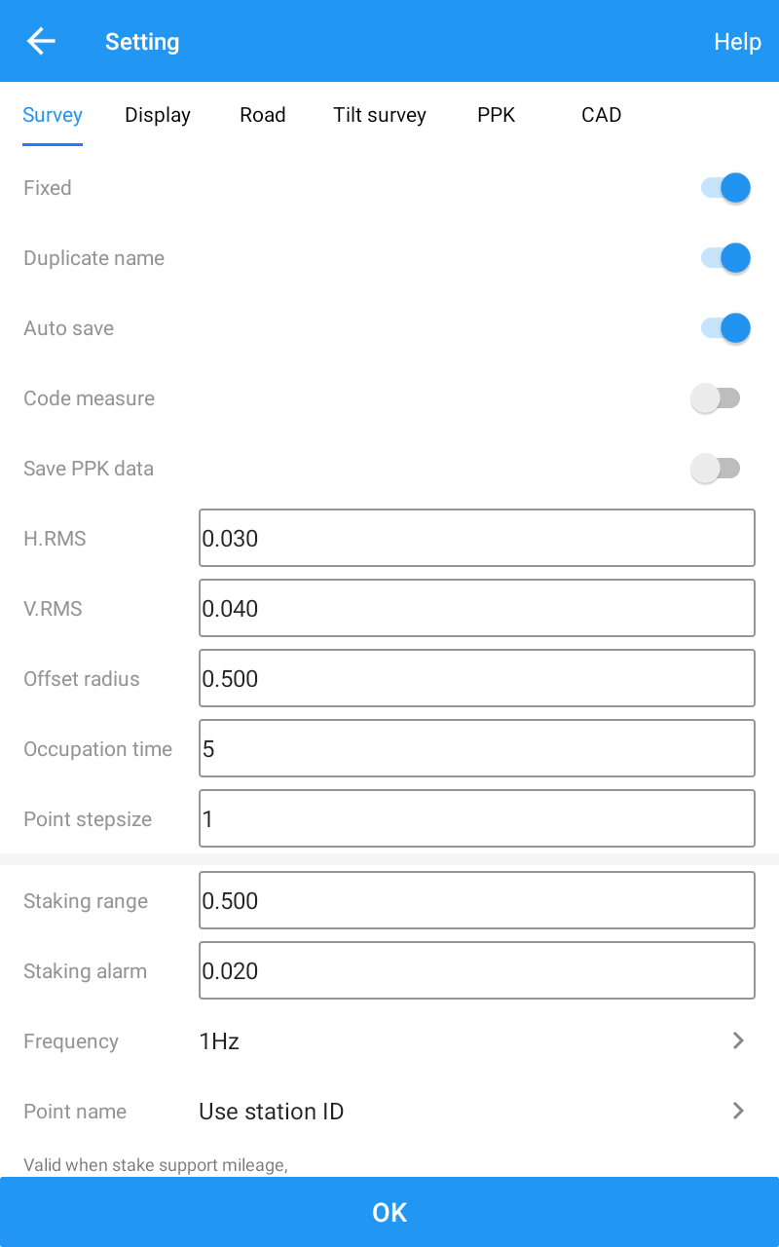
Obligatoire pour ne permettre que l’enregistrement de points en mode RTK fixé !
Les autres paramètres permettent de dupliquer des noms de point et de faire des code de mesure ou encore de sauver les observations brutes pendant les levés, puis de les transformer au format RINEX et de faire un calcul post traitement à l’aide d’un logiciel comme COMPASS ou bien RTK-LIB
La “roue d’engrenage” permet de configurer les paramètres du levé

Slide 42
L'arrière-plan peut être une carte ou une carte satellite. SURVEY MASTER utilise Internet, donc mieux vaut avoir une carte SIM qui permet la connexion Internet Mobile dans le R550 ou sur la tablette P8 (et donc utiliser PDA CORS pour obtenir les corrections NTRIP du réseau GNSS RTK)

Slide 43
Elements va afficher les points levés et éventuellement d’un supprimer via le menu “…”

Slide 44
Le nombre de mesure par point peut se régler en “tournant” le symbole ou bien en allant en configuration. Par défaut le nombre de mesure par point est de 5. Pour des levés rapides, on mettra 1.

Slide 45
Le N3 et le N5 IMU RTK permettent d’incliner la cane de levé jusqu'à 60° en gardant la précision à ± 1-2 cm

Slide 46
GNSS + IMU RTK
Alors que le GNSS RTK est très précis, l'IMU peut fournir des attitudes (roulis, tangage et azimut) et bénéficiera des X,Y,Z pour atténuer les dérives…
D'autre part, lorsque le GNSS a perdu le verrouillage, l'IMU peut prendre en charge la haute précision de 15" à 30" et aider les algorithmes de résolution des ambiguïtés GNSS.
Au départ, il faut une « initialisation » avec le récepteur GNSS face à l'opérateur pour aligner les axes locaux.
Cette « initialisation » peut être effectuée par projet et il n'est pas nécessaire d'éteindre le récepteur GNSS lorsque cette étape a été effectuée.

Slide 47
Réglez le N5 IMU RTK avec le panneau avant face à l'opérateur. Restez statique pour démarrer, puis avancez de 10 mètres, tournez lentement le récepteur de 90° et secouez d'avant en arrière, tournez à nouveau de 90° et secouez d'avant en arrière jusqu'à ce que le processus soit terminé à 100%. Si le récepteur est laissé pendant un moment, le panneau apparaîtra pour "secouer d'avant en arrière" la canne de levé à nouveau…
Le N3 et le nouveau N5 ne demande plus de devoir marcher 10 mètres.

Slide 48
Cette initialisation paraît contraignante mais elle est nécessaire pour délivrer la plus haute précision ! Ici nous avons établit un point statique et puis nous avons varié l’inclinaison de la canne de levé (en mode automatique saisie toutes les secondes)
On peut donc rapidement se convaincre de façon indépendante des performances du système !

Slide 49
GNSS IMU RTK Benefits …
Aller plus vite sur le terrain car plus besoin de vérifier la verticalité du poteau de relevé… (augmentation de plus de 20% de productivité)
Permet de lever des points « difficiles » où il est difficile ou impossible d'avoir la canne verticale …
Implanter : il suffit de déplacer la pointe de la canne pour obtenir le point ! Pas besoin de rester vertical !
Si des levés l’imposent, la compensation d'inclinaison peut être désactivée ! Le succès ? GNSS RTK haute définition, IMU calibré par récepteur en usine, tous les satellites suivis même si l'antenne est inclinée…

Slide 51
Le mode levé cartographique est utilisé pour faire la moyenne des positions et a obtenir les meilleures estimations. Il est utilisé pour les points de contrôle et l’on recherche une grande précision.

Slide 53
Le levé de détail est une version simplifié et simple de collecter des points sans fond de carte… juste pour enregistrer les coordonnées des points et un code.

Slide 55
Auto Survey permet un enregistrement automatique basé sur l'intervalle de temps ou de distance. Ici lors d'un essai avec le système Amberg Trolley, l'intervalle de distance a été fixé à 1 mètre pour collecter des points automatiquement à chaque mètre...

Slide 56
Implantation Points/line
SURVEY MASTER TRAINING COURSE

Slide 58
Les coordonnées des points à implanter doivent être chargées dans le projet. Développez simplement la liste pour afficher les points et sélectionnez celui dont vous aurez besoin en premier. Il existe plusieurs vues pour afficher des informations. Les points qui sont implantés, peuvent être enregistrer en utilisant un autre préfixe et servir de contrôle et de rapport de mission.

Slide 60
Le jalonnement d'une ligne est très pratique si vous n'avez pas de points intermédiaires. Nous devons définir la ligne (id, points) Ensuite, sélectionnez-le et déplacez vous ! Les écarts perpendiculaires seront affichés.

Slide 62
Pour exporter des données, SURVEY MASTER utilise TEMPLATE qui peut être créé en utilisant le format souhaité.
L'extension peut également être spécifiée (CSV, TEXT, …) Ensuite, les données peuvent être envoyées par e-mail directement de SURVEY MASTER à une adresse e-mail.
Les données sont localisées dans le répertoire ../sm/Export

Slide 63
Les données peuvent être envoyées par e-mail directement de SURVEY MASTER à une adresse e-mail.
Les données sont localisées dans le répertoire ../sm/Export

Slide 64
Ou en utilisant un câble USB (le P8, R550 apparaîtra comme un DRIVE puis il suffit de copier/coller) ou FTP si l'appareil se trouve dans une zone couverte par le WIFI…

Slide 65
Points/Lignes and Polygones
SURVEY MASTER TRAINING COURSE

Slide 66
Lors d'un levé, nous pouvons utiliser différentes caractéristiques géométriques/topologiques telles que des points, des lignes, des polygones, des cercles, des rectangles, etc. Exporter au format DXF

Slide 67
Encodage
SURVEY MASTER TRAINING COURSE

Slide 68
Avant d'utiliser CODES, une table doit être construite afin d'accéder à la LISTE attachée à un projet. Les fonctions de codage font partie d'une autre fonction sous l'onglet SURVEY.

Slide 69
CAD
SURVEY MASTER TRAINING COURSE

Slide 70
Nous pouvons importer des fichiers DWF/DWG/SHAPE et les utiliser comme fond de carte

Slide 71
Nous pouvons également IMPLANTER en utilisant un fichier DXF dans un projet.
Il faut faire attention à la configuration DXF pour s'assurer que les points seront des points.
Ici, nous utilisions QGIS pour importer des cartes CADASTRE et exporter en DXF, puis utiliser LISCAD pour importer le DXF et exporter à nouveau au format DXF, sachant que LISCAD allouera des points/lignes aux entités.

Slide 74
Surfaces/Volumes
SURVEY MASTER TRAINING COURSE

Slide 75
Dans un projet, nous pouvons importer des points existants en utilisant différents formats qui formeront une SURFACE « Modèle numérique de terrain »
Après validation, Surface Stake permettra de vérifier les différences d'élévation ou de hauteur à n'importe quel point d'arpentage par rapport au modèle généré.

Slide 76
Calcul de surface et de volume à l'aide de l'altitude de référence, du point de référence ou de la surface de référence… Tous les résultats ont un rapport au format HTML.

Slide 79
Travailler en coordonnées locales
SURVEY MASTER TRAINING COURSE

Slide 80
Travailler en coordonnées locales
Il y a des projets dont les coordonnées sont connues dans un système localement définis ( X = 1000,000. Y = 2000,000 et Z = 100.000 sont par exemple les coordonnées d’un point de base).
Il s’agit donc de définir une transformation (dite de Helmert du nom du géodésien allemand) entre les coordonnées WGS84 et les coordonnées locales.

Slide 81
Calibration
Une fois la transformation établie, prenez garde que le Datum actuel choisit sera affecté par cette transformation.
Il faut donc créer un nouveau DATUM en sélectionnant le WGS84 comme système de référence avec une projection de type UTM. Une fois la transformation effectuée, celle-ci remplacera le DATUM existant.

Slide 82
Les ellipsoïdes sont égaux et sont le WGS84
La transformation UTM pour la Belgique est dans la zone 31
On crée ensuite un nouveau projet et on mesure les points communs en GNSS RTK

Slide 83
On sélectionne comme méthode de transformation « One-step method »

Slide 84
Ce sont les points en coordonnées locales … On peut choisir les mêmes nom de point ou bien d’autres. La correspondance se fera manuellement ou automatiquement pour associer les points …
Ce sont les points en coordonnées GNSS (mais transformées dans le Datum LOCAL que l’on a créé auparavant). Il s’agit des points mesurés sur le terrain en mode RTK.
On procède au calcul et on vérifie les écarts, ensuite on « applique » la transformation au DATUM local.

Slide 85
COGO
SURVEY MASTER TRAINING COURSE

Slide 86
Les calculs se basent sur les points levés.
Il y a plusieurs méthodes disponibles.

Slide 87
Dans le module « Topographique » il y a également la possibilité de faire des offset et même un tilt offset qui se base sur les variations de la canne.

Slide 88
NMEA output
SURVEY MASTER TRAINING COURSE

Slide 89
NMEA 0183 is a combined electrical and data specification for communication between marine electronics such as echo sounder, sonars, anemometer, gyrocompass, autopilot, GPS receivers and many other types of instruments. It has been defined by, and is controlled by, the National Marine Electronics Association. It replaces the earlier NMEA 0180 and NMEA 0182 standards. In leisure marine applications it is slowly being phased out in favour of the newer NMEA 2000 standard, though NMEA0183 remains the norm in commercial shipping.
La sortie NMEA permet de diffuser les données de position et de navigation en temps réel et au format TXT conformément aux normes NMEA.
Normalement, le NMEA est diffusé via RS-232 (COM) et donc ici avec SURVEY MASTER via l'interface Bluetooth.

Slide 90
SURVEY MASTER permet de rediriger les flux de données NMEA vers un serveur TCP-IP. Dans ce cas, d'autres applications peuvent bénéficier des positions des récepteurs GNSS en temps réel.

Slide 91
Thanks to SURVEY MASTER NMEA to TCP-IP server, a N5 IMU RTK (and other ComNav Technology GNSS receiver types) can be setup as a “monitoring” receiver immediately …

Slide 92
Mock Location
SURVEY MASTER TRAINING COURSE

Slide 93
Mock Location : L'emplacement fictif est un paramètre de développeur utilisé pour permettre au propriétaire du téléphone de définir une position GPS aléatoire de son appareil. Ceci est généralement utilisé par les développeurs à des fins de test d'applications. Pour entrer dans le mode de développement Android, il y a plusieurs étapes faciles à suivre… puis sélectionnez Mok Location et associez SURVEY MASTER comme application…
Nous contacter …

Slide 94
NaviCloud
SURVEY MASTER TRAINING COURSE

Slide 95
https://cloud.sinognss.com/#/product/mainPage

Slide 96
At first, you have to create your own login and be registered …

Slide 97
NAVICLOUD allows various functionalities such Monitoring, Tracking but also uploading and downloading files and remote assistance …

Slide 100
SURVEY MASTER
Prof. Joël van Cranenbroeck, Managing Director
CGEOS – CREATIVE GEOSENSING SPRL
Rue du Tienne de Mont, 11
BE-5530 MONT, Yvoir
www.cgeos.be
Mobile +32 474 98 61 93

